Slide 1
Diseño y caracterización del sistema de instrumentación para un arreglo de microbolómetros
Instituto Nacional de Astrofísica, Óptica y Electrónica (INAOE)
Maestría en Ciencias en Electrónica
Autor: Julisa Verdejo Palacios
Asesor: Dr. Mario Moreno Moreno (INAOE)
23 de Septiembre de 2024

Slide 2
Índice
Introducción
Objetivos
Microbolómetros: especificaciones
Máquinas de estado finito (FSM)
DACs y ADCs
Diseño de firmware
Resultados
Conclusiones

Slide 3
Introducción

Slide 4
Sistemas de adquisición de datos (DAQs)
Los sistemas de adquisición de datos son un conjunto de herramientas utilizadas para recopilar, procesar y analizar datos de fenómenos físicos.
Aplicaciones:
Medicina: Diagnóstico de cáncer de mama y diabetes.
Espacio: Monitoreo de emisiones de CO2.
Visión nocturna: Permiten la visión en la oscuridad, capturan la radiación emitida por objetos y seres vivos.
Agricultura: Identificación de zonas con estrés hídrico.
Fenómeno físico
Sensor
Acondicionamiento de señal
Computadora
Resultados
Software
Notes:
Estos sistemas permiten convertir señales físicas del entorno, digitalizarlas y luego procesarlas para extraer información útil en tiempo real o para análisis posteriores.
Debido a la importancia de los sistemas de adquisición de datos en aplicaciones que utilizan detectores infrarrojos, es fundamental comprender el comportamiento de estos detectores.

Slide 5
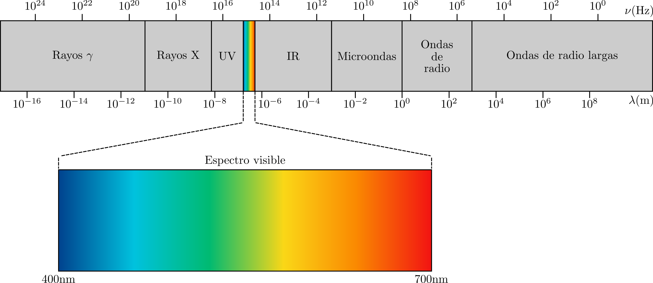
Radiación Electromagnética
La radiación electromagnética es la emisión y transmisión de energía en forma de ondas electromagnéticas. El espectro electromagnético es una representación de los diversos tipos de radiación existentes, en él se definen los intervalos de longitudes de onda o frecuencia que cada una de ellas abarca.
Notes:
Todos los cuerpos emiten radiación e.m y debido al movimiento de sus átomos y moléculas se genera una temperatura en ellos. La ley de Wien relaciona la longitud de onda con la temperatura y a través de ella se puede deducir que la radiación IR está asociada a la temperatura ambiente.

Slide 6
Radiación infrarroja
La radiación infrarroja es un tipo de radiación electromagnética que se encuentra en el rango de 0.78µm - 1mm.
Región | Rango de frecuencia (µm)
Near infrared (NIR) | 0.78 – 1
Short wavelength IR (SWIR | 1 – 3
Medium wavelength IR (MWIR) | 3 – 6
Long wavelength IR (LWIR) | 6 – 15
Very long wavelength IR (VLWIR) | 15 – 30
Far infrared (FIR) | 30 – 100
Submillimeter (SubMM) | 100 - 1000
Notes:
La radiación IR es imperceptible para el ojo humano, se necesitan sensores para detectarla.
Generalmente los sensores que se utilizan en aplicaciones donde se requiera medir temperature ambiente se encuentra en la region LWIR.

Slide 7
Sensores de radiación infrarroja
Un detector infrarrojo es un dispositivo capaz de absorber parte de la energía infrarroja radiada hacia él, provocando una variación en alguna de sus propiedades eléctricas [13].
Podemos pensar en un detector infrarrojo como un transductor, el cual convierte un tipo de señal en otra; el detector infrarrojo convierte la radiación infrarroja incidente en una señal eléctrica [8].
Los detectores infrarrojos se pueden clasificar en dos categorías:
Detectores de fotones (interacción de fotones-electrones).
Detectores térmicos (cambio de temperatura).
Notes:
Detectores de fotones: Cuando los fotones llegan al material detector, excitan a los electrones generando una señal eléctrica (cambian su estado energético), temperaturas criogénicas, tiempo-respuesta us, sensibilidad baja.
Detectores térmicos: Cambio de temperatura en el detector provocada por la radiación infrarroja absorbida y se genera una señal eléctrica medible.

Slide 8
Aplicaciones de la radiación infrarroja
Visión nocturna: Las cámaras de visión nocturna trabajan en el espectro infrarrojo para permitir la visión en la oscuridad, estas capturan la radiación térmica emitida por objetos y seres vivos.
Medicina: Diagnóstico de cáncer y diabetes en el cuerpo humano.
Industria: Inspección del estado de equipos eléctricos y mecánicos.
Ambientales: Medición de la concentración de diversos gases contaminantes en la atmósfera.
Agricultura: Monitoreo del estado de los cultivos y la salud de las plantas, la humedad del suelo y la presencia de plagas o enfermedades.
Espectroscopía: Usada en química y biología para identificar y analizar estructuras moleculares de sustancias.

Slide 9
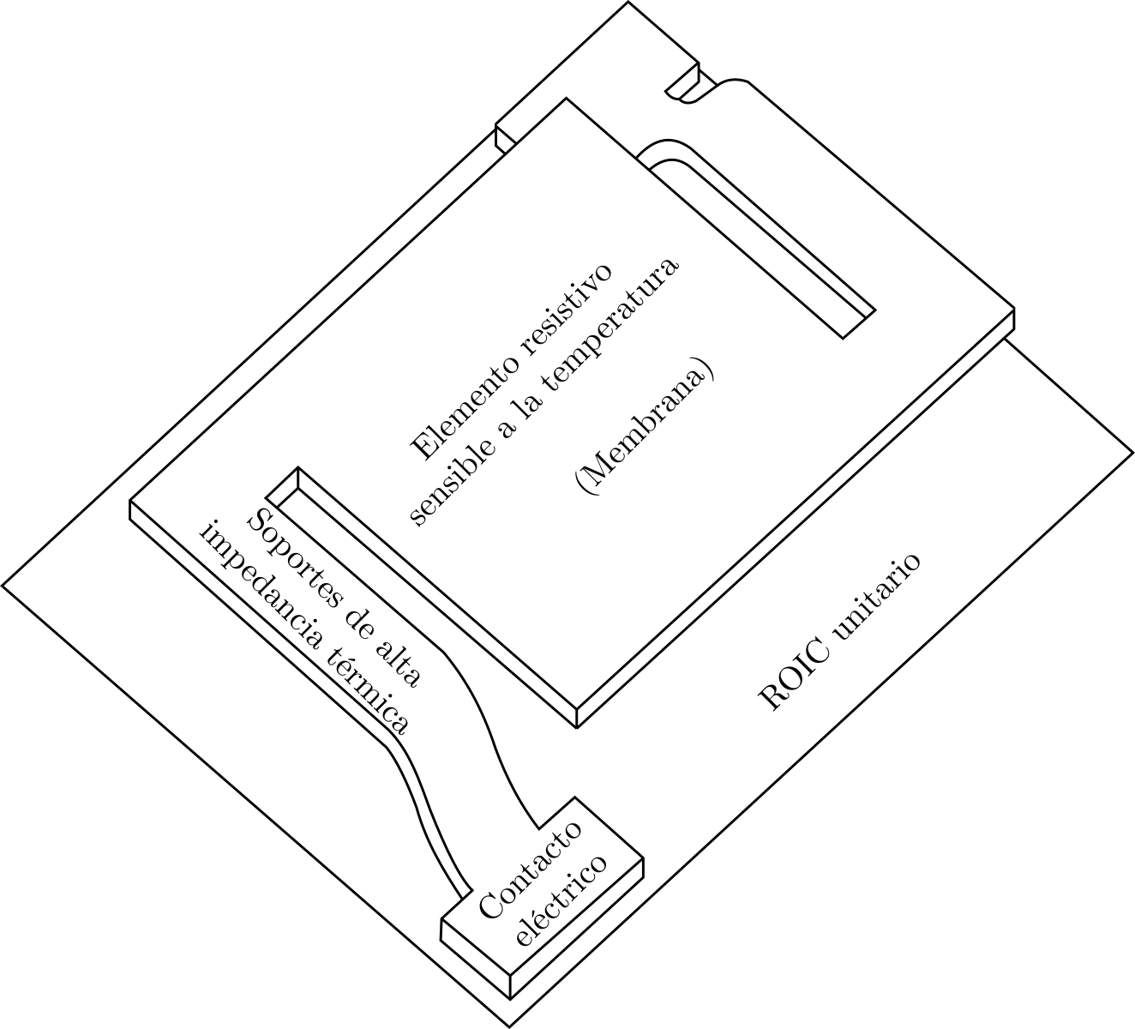
¿Qué son los microbolómetros?
Los microbolómetros son dispositivos que detectan la radiación infrarroja mediante el cambio en la resistencia eléctrica de un material al variar su temperatura. Conforme el material absorbe calor, su temperatura aumenta y su resistencia se modifica.
Los detectores de este tipo ofrecen alta resolución y sensibilidad, distinguiendo mínimas variaciones de temperatura sin necesidad de enfriamiento externo, lo que los hace portátiles y fáciles de operar [20].

Slide 10
Objetivos

Slide 11
Objetivos
Objetivo general:
Diseño de un sistema de adquisición de datos basado en FPGA para la medición de una matriz de pixeles de un microbolómetro.
Objetivos específicos:
Analizar las propiedades físicas y características de los microbolómetros, así como su funcionamiento y sus diferentes circuitos de lectura con el fin de fundamentar las decisiones en el diseño del sistema.
Estudiar las máquinas de estado finito (FSM) de tipo Moore y Mealy, los tipos de codificación en Verilog y las técnicas de diseño, con el fin de aplicar este conocimiento en la implementación y optimización del sistema de adquisición y procesamiento de datos.
Diseñar un firmware en el lenguaje Verilog para implementar los protocolos de comunicación SPI y UART reconfigurables y robustos, que permitan adaptabilidad y confiabilidad en aplicaciones de adquisición de datos y control.
Seleccionar los convertidores analógico-digital (ADC) y digital-analógico (DAC) más adecuados para el sistema de adquisición de datos y probarlos utilizando el firmware previamente diseñado.
Diseñar una PCB con una matriz de 8x8 fototransistores que funcione como banco de prueba para validar el funcionamiento del sistema de adquisición de datos.
Integrar los convertidores ADC y DAC, multiplexores, y la matriz de fototransistores en un sistema unificado para realizar pruebas y validar su capacidad de adquirir y procesar imágenes de manera eficiente.

Slide 12
Microbolómetros: especificaciones

Slide 13
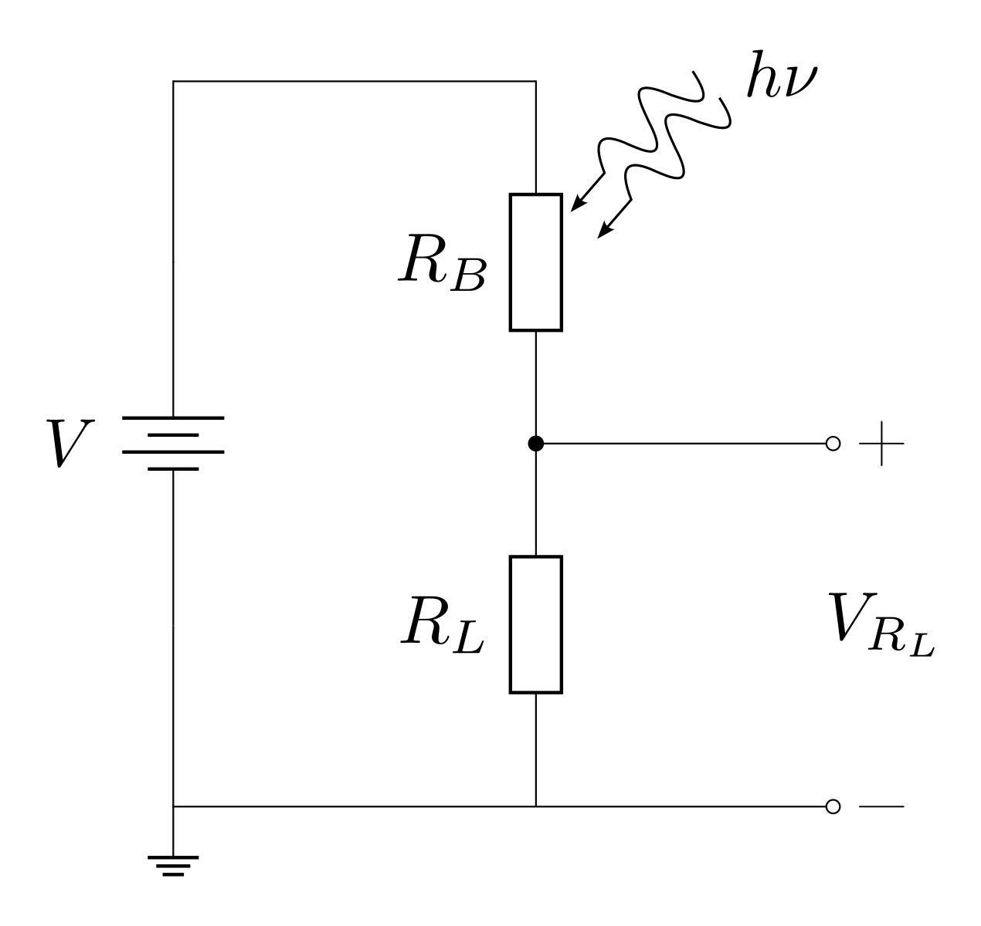
Representación como circuito eléctrico.
Un microbolómetro se puede representar como un circuito divisor de voltaje.
En ausencia de radiación y con el circuito abierto, su temperatura es T0.
Al cerrarse el circuito, la corriente fluye, calentando la resistencia del microbolómetro (RB) a T1.
Si la radiación incide sobre el microbolómetro, la temperatura cambia en un factor ∆T, lo que altera su resistencia y provoca una variación en el voltaje (VRL) a través de la resistencia de carga (RL).

Slide 14
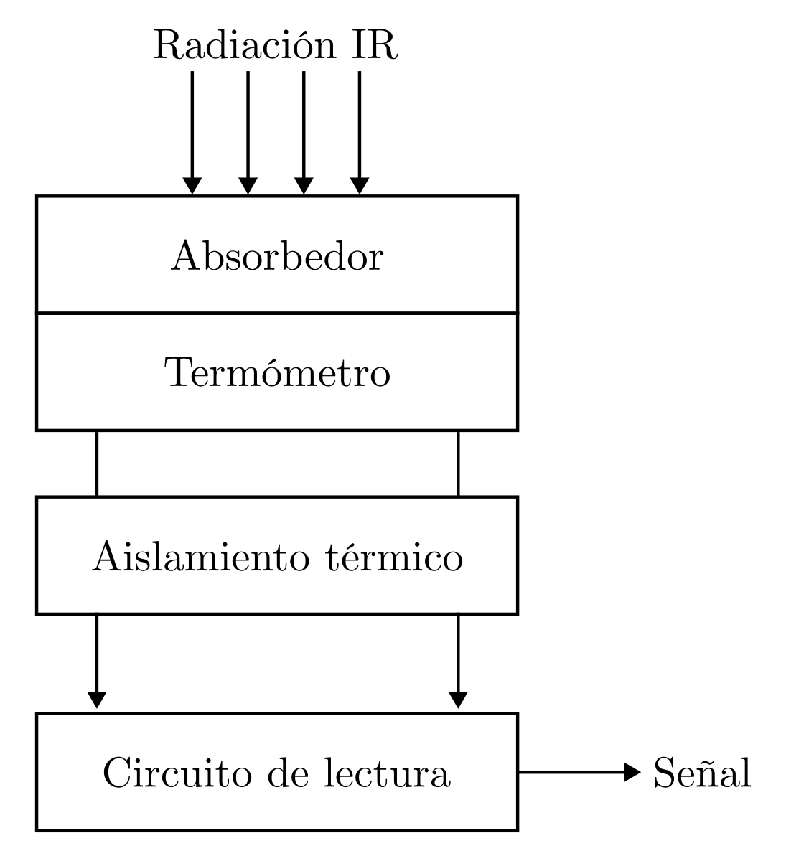
Diseño de un microbolómetro
El diseño de un microbolómetro generalmente incluye un material absorbedor y un material que funge como termómetro, lo que lleva a un incremento de la temperatura debido a la absorción de radiación infrarroja, provocando finalmente un cambio en la resistencia de sus elementos.
La variación en la resistencia se transmite eléctricamente al circuito integrado de lectura (ROIC) para su posterior procesamiento. El termómetro se mantiene aislado térmicamente del sustrato del ROIC [21].

Slide 15
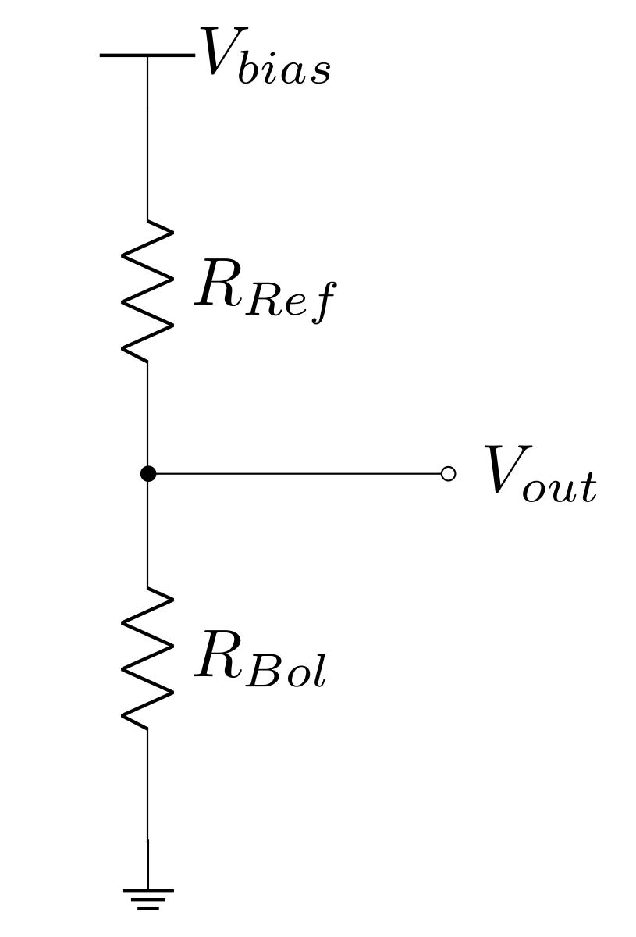
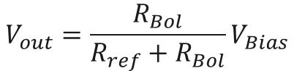
Circuitos de lectura: Divisor resistivo
Este circuito mide la tensión en la salida de un divisor resistivo formado por una resistencia de referencia y un microbolómetro.
A medida que aumenta la radiación incidente en el microbolómetro, su resistencia disminuye proporcionalmente, lo que hace que la tensión de salida dependa de la radiación recibida por el sensor.
La tensión de salida es:
$$V_{out}=\frac{R_{Bol}}{R_{ref}+R_{Bol}}V_{Bias}$$
Notes:
ΔR: variación de la resistencia del ubol debido a la potencia incidente.
Ventajas de topología: Consumo de potencia bajo, área pequeña ocupada, se disminuye un poco el calentamiento, pero no limita el ruido.

Slide 16
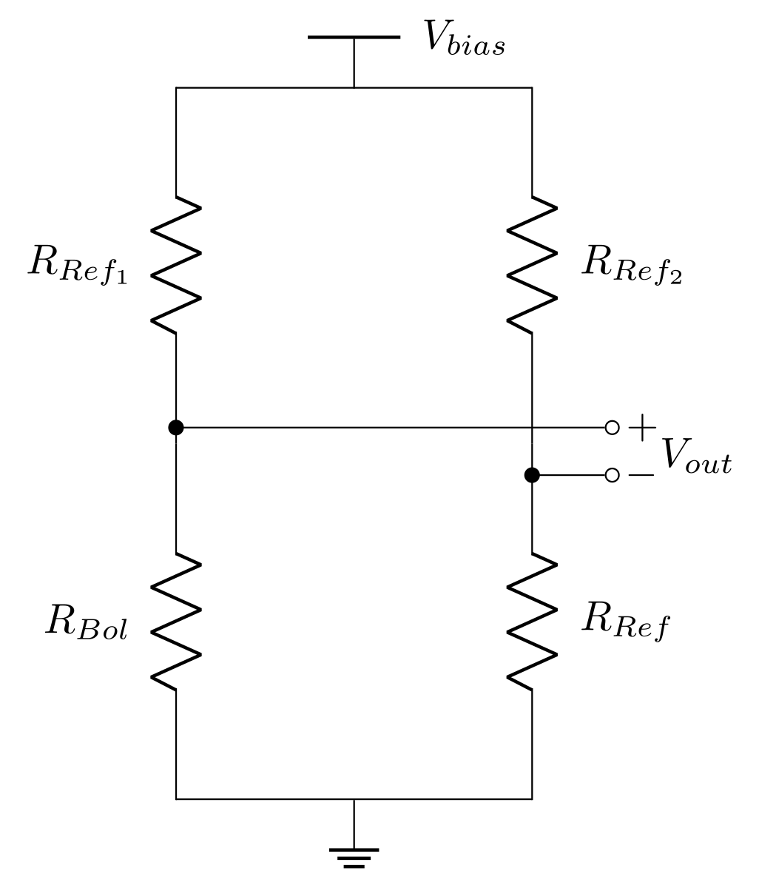
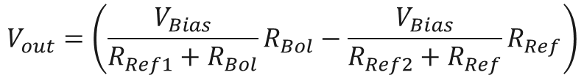
Circuitos de lectura: Puente de Wheatstone
Esta topología se compone de dos ramas: la parte superior de cada rama está compuesta por una resistencia de referencia, en la parte inferior se encuentra el microbolómetro sensor y un microbolómetro aislado de la radiación incidente.
La tensión de salida es:
$$V_{out}=\left(\frac{V_{Bias}}{R_{Ref1}+R_{Bol}}R_{Bol}−\frac{V_{Bias}}{R_{Ref2}+R_{Ref}}R_{Ref}\right)$$
Notes:
El puente de Wheatstone es un circuito eléctrico que consta de cuatro resistencias.
Normalmente se utiliza para medir la resistencia eléctrica de una de ellas de valor desconocido.
El área ocupada y la potencia es mayor, el calentamiento disminuye un poco y no se reduce el ruido.

Slide 17
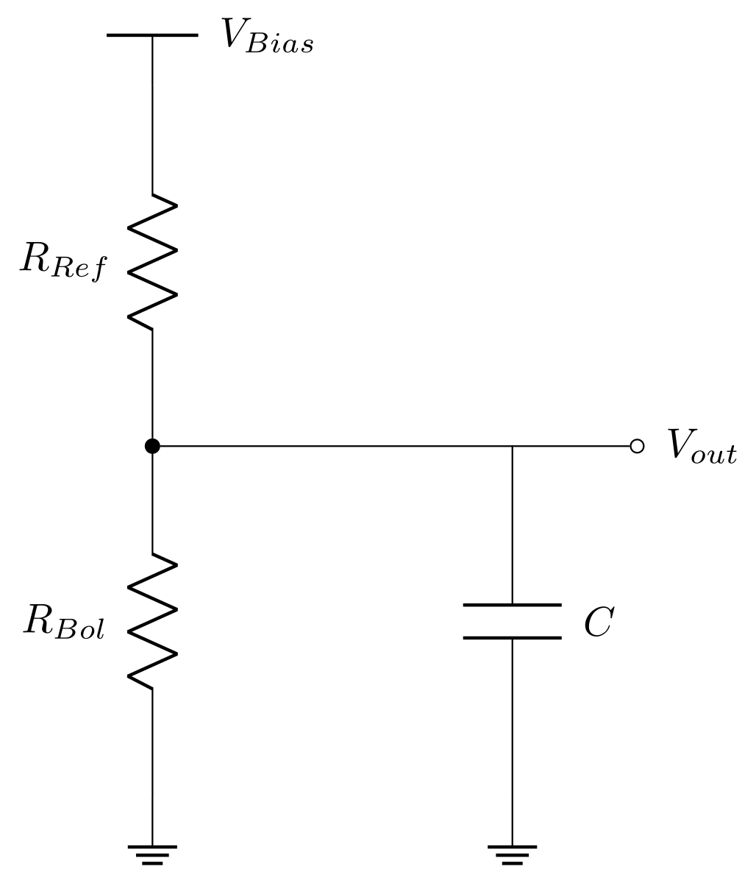
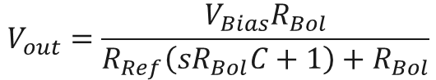
Circuitos de lectura: BCDI (Bolometer Current Direct Injection)
Este circuito de lectura emplea un capacitor en el nodo de salida, el cual filtra frecuencias, esto contribuye a disminuir el ruido.
La frecuencia de corte en la salida está determinada por el valor de la resistencia del microbolómetro.
La tensión de salida está dada por:
$$V_{out}=\frac{V_{Bias}R_{Bol}}{R_{Ref}\left(sR_{Bol}C+1\right)+R_{Bol}}$$
Notes:
A medida que aumenta la potencia incidente, la resistencia disminuye y la frecuencia de corte se incrementa, su ventaja principal es que limita la frecuencia, lo que mejora la relación señal-ruido.

Slide 18
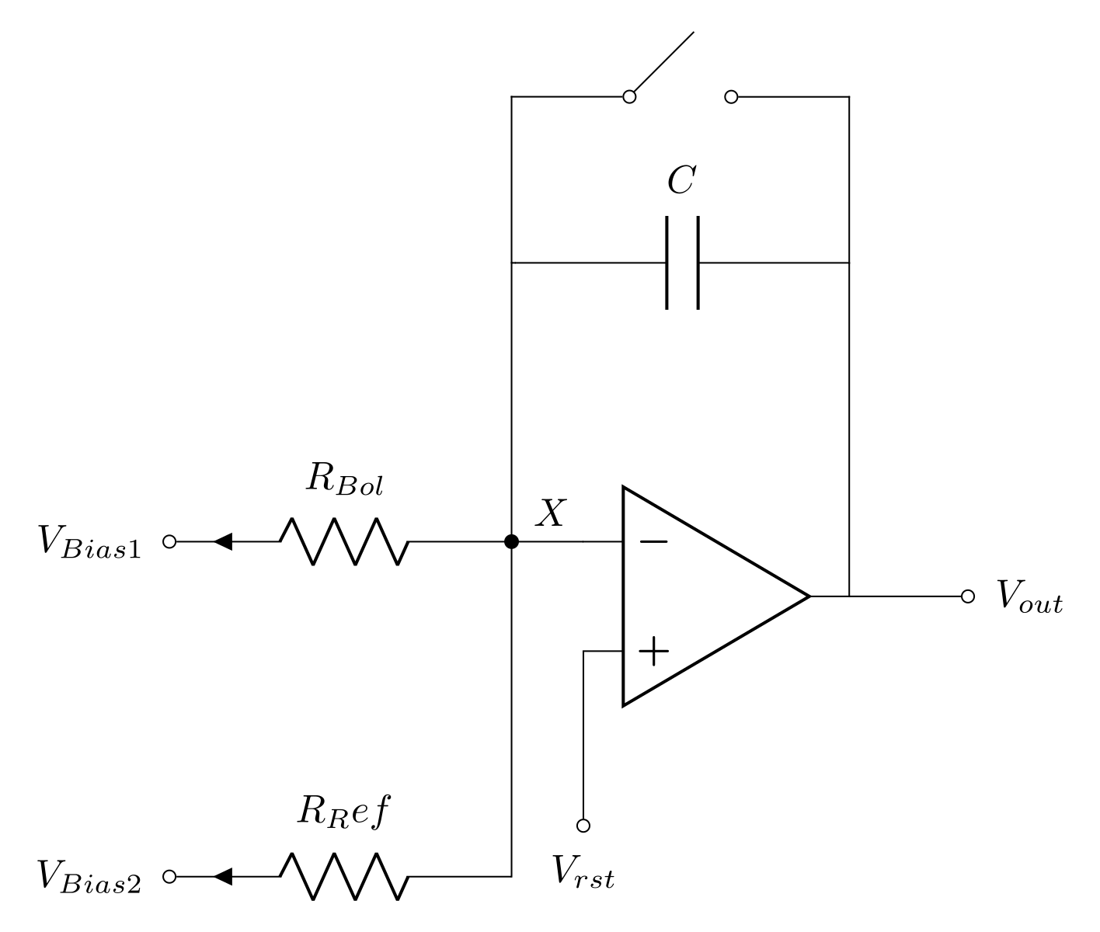
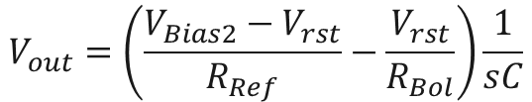
Circuitos de lectura: CTIA (Capacitive Trans-Impedance Amplifier)
En esta topología el ruido y el calentamiento se reducen debido al uso de un amplificador y un capacitor como integrador.
La tensión de salida es:
$$V_{out}=\left(\frac{V_{Bias2}−V_{rst}}{R_{Ref}}−\frac{V_{rst}}{R_{Bol}}\right)\frac{1}{sC}$$
Notes:
Sin embargo, el consumo de potencia es mayor y se tiene mayor área ocupada

Slide 19
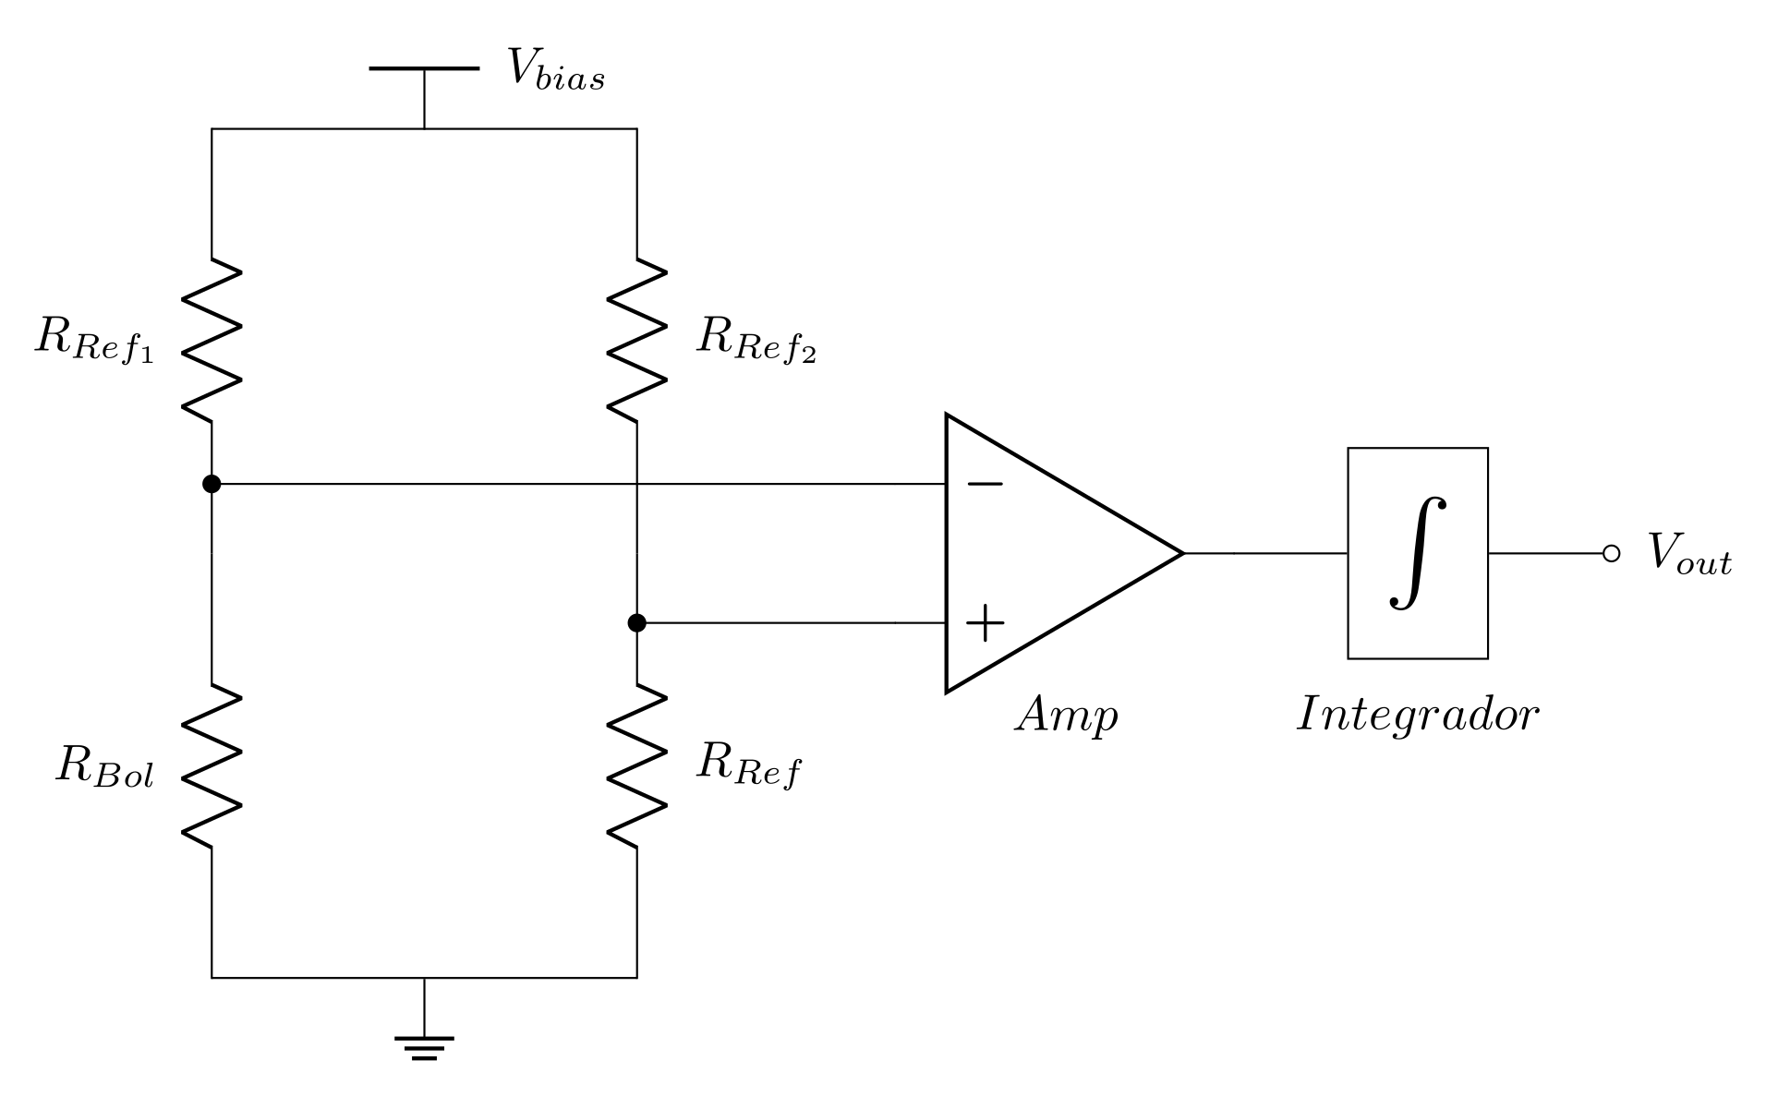
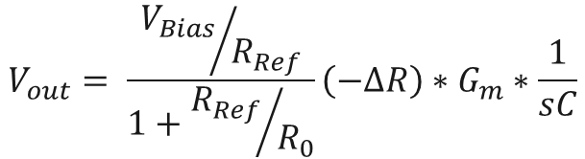
Circuitos de lectura: WBDA (Wheatstone Bridge Differential Amplifier)
Se basa en el principio del puente de Wheatstone, con la ventaja de amplificar la tensión de salida y reducir el ruido. Esto se logra añadiendo un amplificador y un integrador.
La tensión de salida es:
$$V_{out}= \frac{{V_{Bias}}/{R_{Ref}}}{1+{R_{Ref}}/{R_{0}}}\left(−∆R\right)∗G_{m}∗\frac{1}{sC}$$
Notes:
Para lograr la compensación del calentamiento, se utiliza un puente de Wheatstone, lo que
incrementa el área ocupada. Además, las etapas de amplificación y filtrado de la señal
también contribuyen a un mayor consumo de potencia.

Slide 20
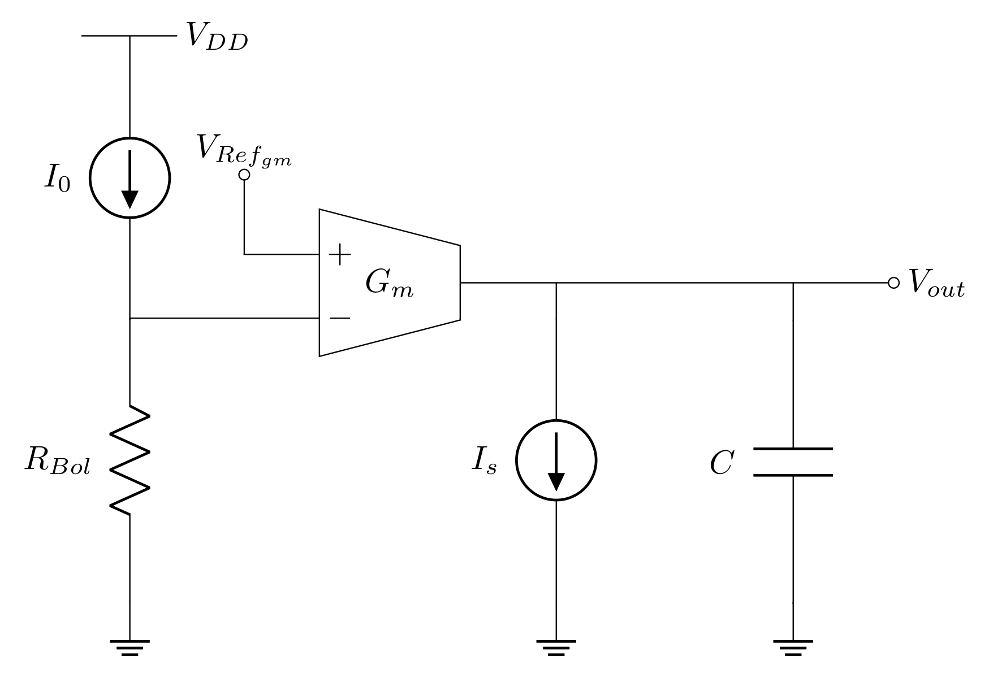
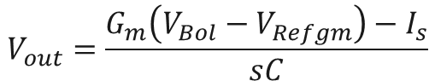
Circuitos de lectura: CCBDI (Constant Current Buffered Direct Injection)
Este circuito se basa en la comparación de tensiones entre un microbolómetro y una tensión de referencia, esta diferencia es convertida a corriente por medio del amplificador de transconductancia.
La corriente de referencia se encarga de restar parte de la corriente amplificada, el capacitor funciona como integrador.
La tensión de salida es:
$$V_{out}=\frac{G_{m}\left(V_{Bol}−V_{Refgm}\right)−I_{s}}{sC}$$
Notes:
Este readout reduce en su totalidad el ruido mediante la disminución del ancho de banda en frecuencia a expensas de un mayor consumo de energía y un aumento en el área ocupada.

Slide 21
Circuitos de lectura: Comparativa
Los circuitos de lectura para microbolómetros buscan minimizar el ruido y reducir el calentamiento del detector, mejorando la precisión y sensibilidad. Sin embargo, existe un compromiso entre la reducción de ruido, el consumo de potencia y área del chip, lo que es clave en el diseño de estos sistemas.
Topología | Reducción de ruido | Reducción de calentamiento | Consumo de potencia | Área ocupada
Divisor resistivo |  | X | menor | menor
Puente de Wheatstone |  | X | mayor | mayor
BCDI | X | X | menor | menor
CTIA | X | X | mayor | mayor
WBDA | X | X | mayor | mayor
CCBDI | X |  | mayor | mayor

Slide 22
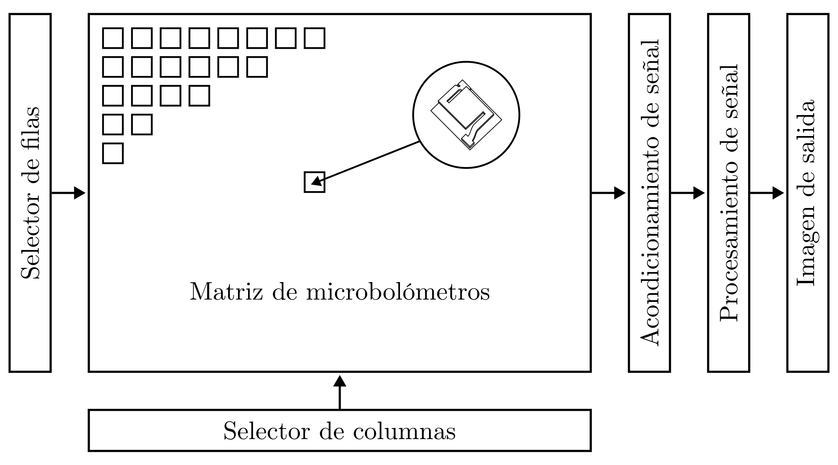
Generación de imágenes infrarrojas con microbolómetros
1. Polarización de cada microbolómetro empleando un convertidor D/A.
2. Direccionamiento y acceso a cada microbolómetro para acondicionar la señal mediante un circuito de lectura.
3. Lectura de la señal proveniente del circuito de lectura por medio de un convertidor A/D.
4. Recepción y captura de datos mediante software.
5. Interpretación y procesamiento de datos para la generación de una imagen.
Notes:
La señal proveniente de los microbolómetros debe ser acondicionada y convertida a formato digital para su almacenamiento y procesamiento. Estos datos permiten crear una imagen térmica.

Slide 23
Máquinas de estado finito (FSM)

Slide 24
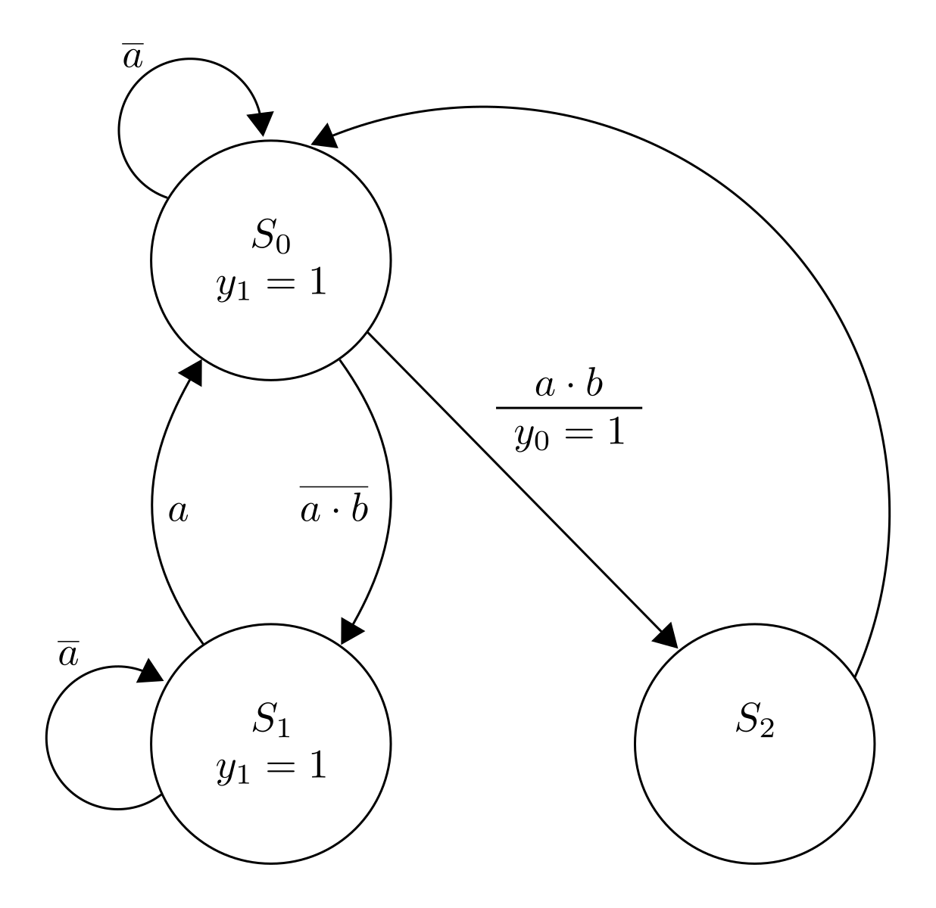
Definición de FSM
Una máquina de estados finitos (FSM, por sus siglas en inglés) se utiliza para modelar un sistema que transita entre un número finito de estados internos, con transiciones que dependen del estado actual y de una entrada externa.
A diferencia de un circuito secuencial convencional, las transiciones de estado de una FSM no siguen un patrón simple y repetitivo. La lógica de estado siguiente en una FSM generalmente se construye desde cero.

Slide 25
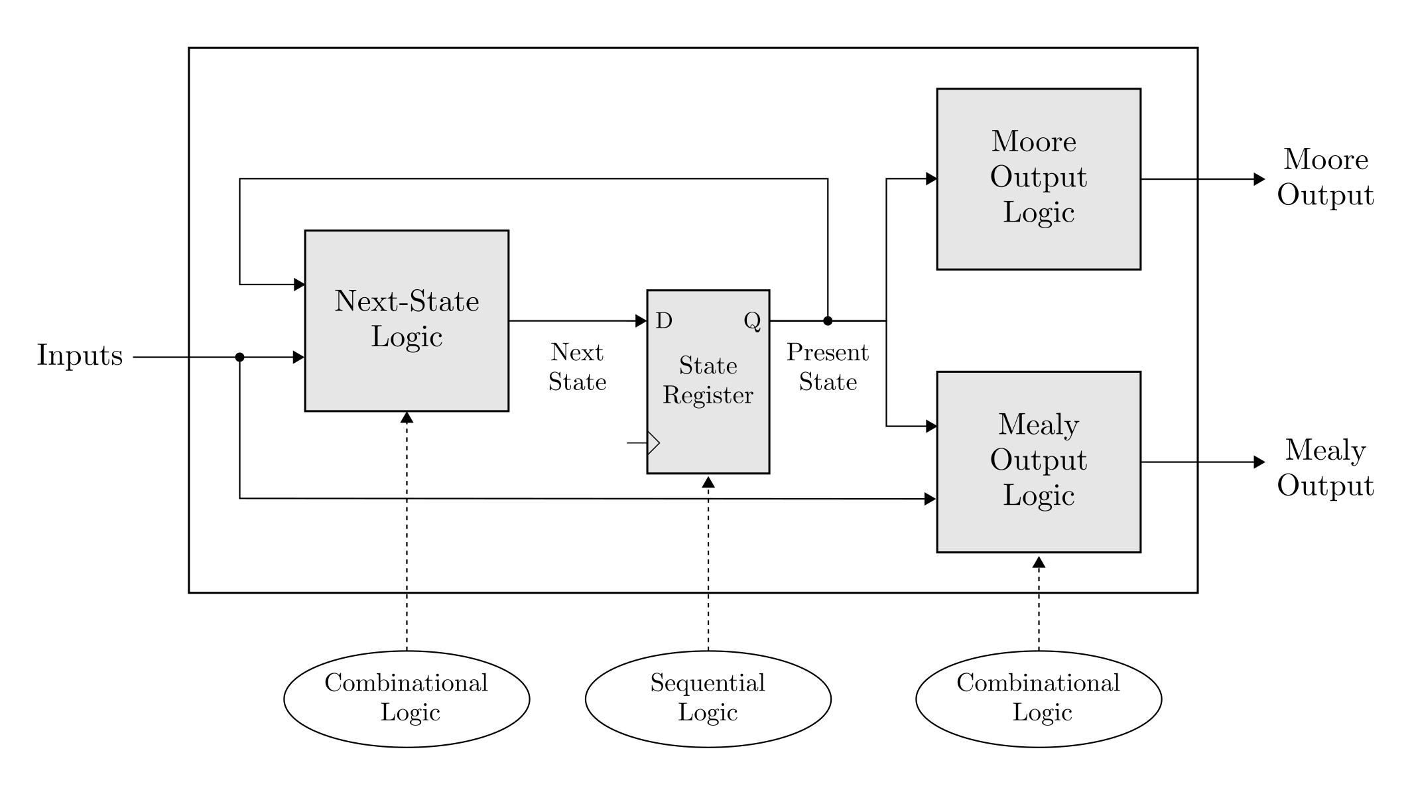
Estructura y tipos de FSM
Una FSM consta de un registro de estado, lógica de próximo estado y lógica de salida.
Se denomina máquina Moore si la salida depende únicamente del estado actual.
Se denomina máquina Mealy si la salida depende tanto del estado como de la entrada externa.

Slide 26
Representación de FSM
Una FSM generalmente se describe mediante un diagrama de estados abstracto o un diagrama ASM (diagrama de máquina de estados algorítmica), ambos capturando la entrada, salida, estados y transiciones de la FSM en una representación gráfica.
Ambas representaciones contienen la misma información.
El diagrama de estados es más compacto y adecuado para aplicaciones simples
El diagrama ASM, que se asemeja a un diagrama de flujo, es más descriptivo y útil para aplicaciones con condiciones de transición y acciones complejas.

Slide 27
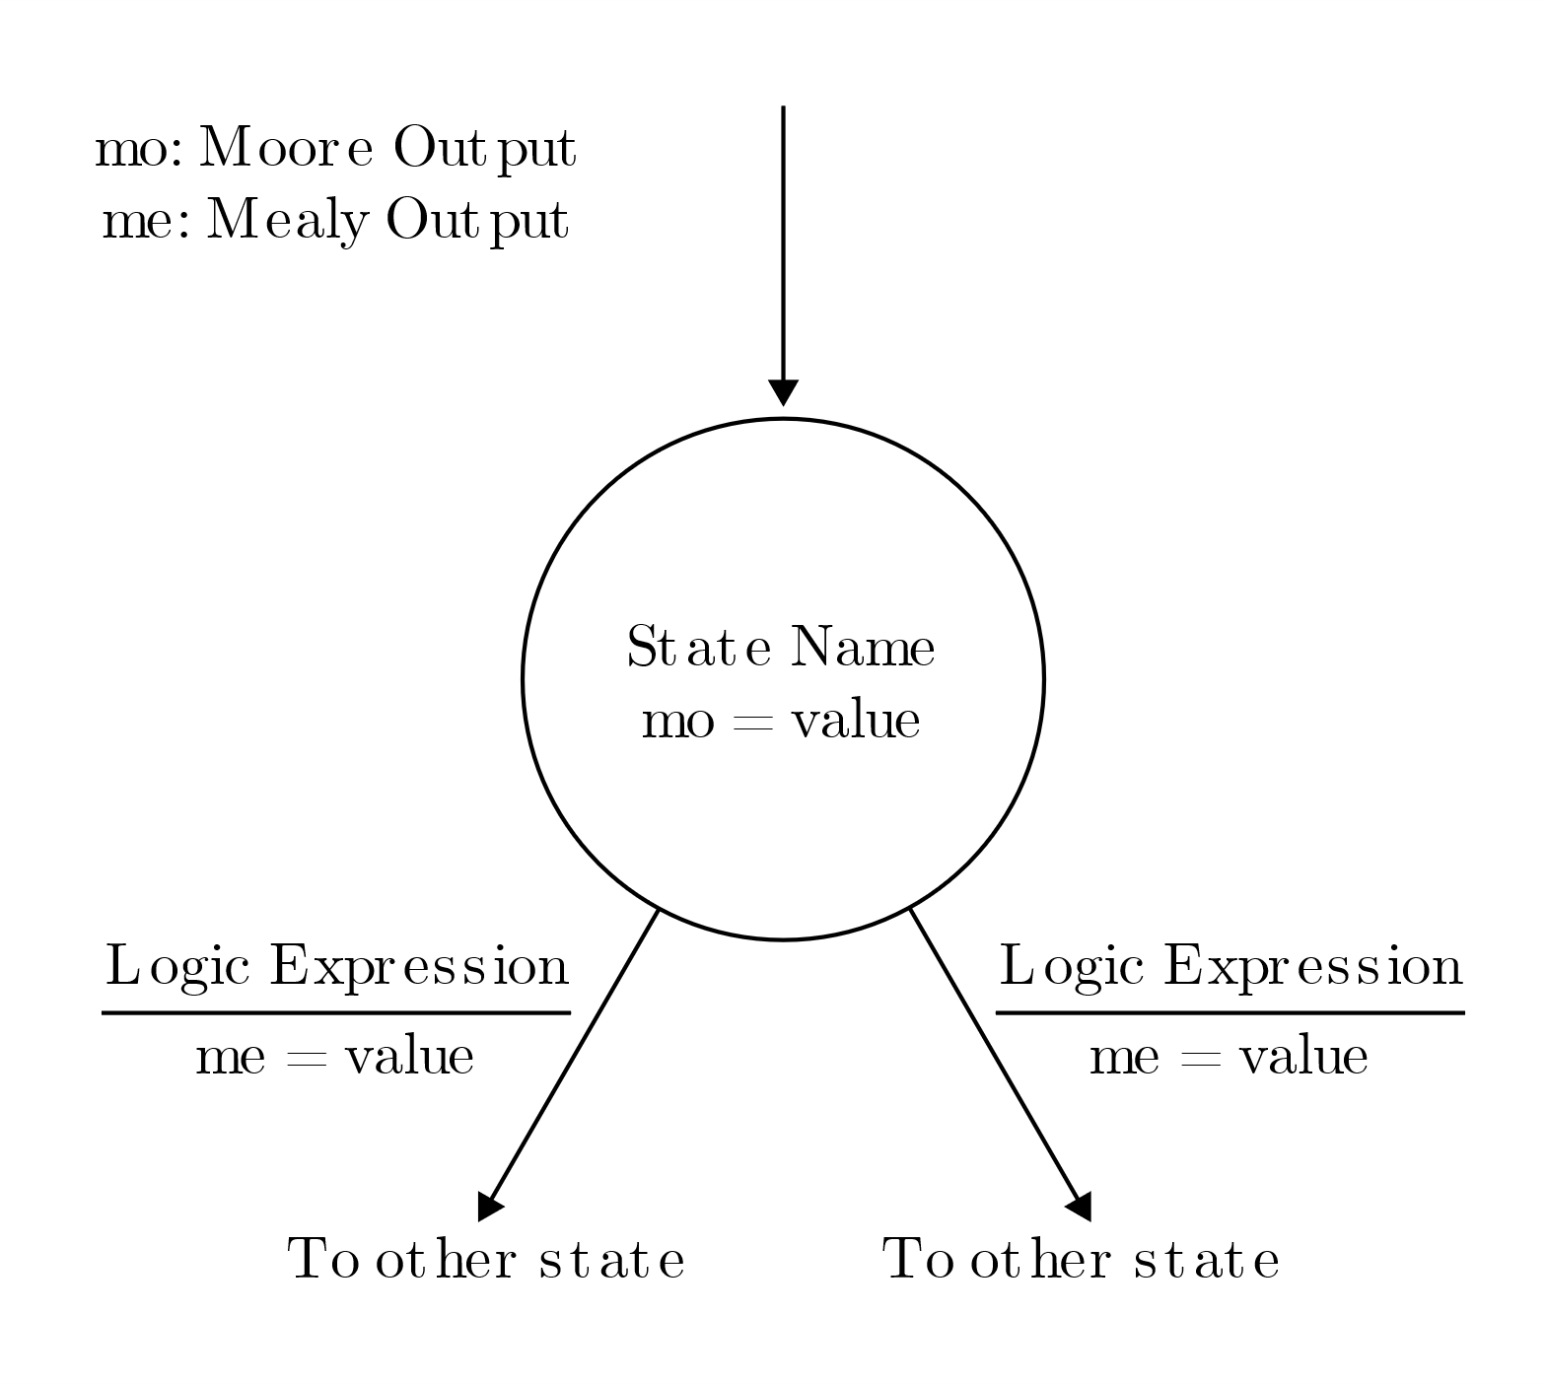
Diagrama de estados
Un diagrama de estados se compone de nodos, que representan estados y se dibujan como círculos, y arcos de transición, cada arco está asociado con una expresión lógica expresada en términos de señales de entrada.
FSM Moore: las salidas se ubican dentro del círculo
FSM Mealy: las salidas se asocian con las condiciones de los arcos de transición.
Notes:
Moore: indicando que la salida solo depende del estado actual
Mealy: indicando que las salidas dependen tanto del estado actual como de las entradas
Para mantener el diagrama más claro y ordenado, solo se muestran los valores de salida que están activos, de lo contrario las salidas se toman como cero (inactiva)

Slide 28
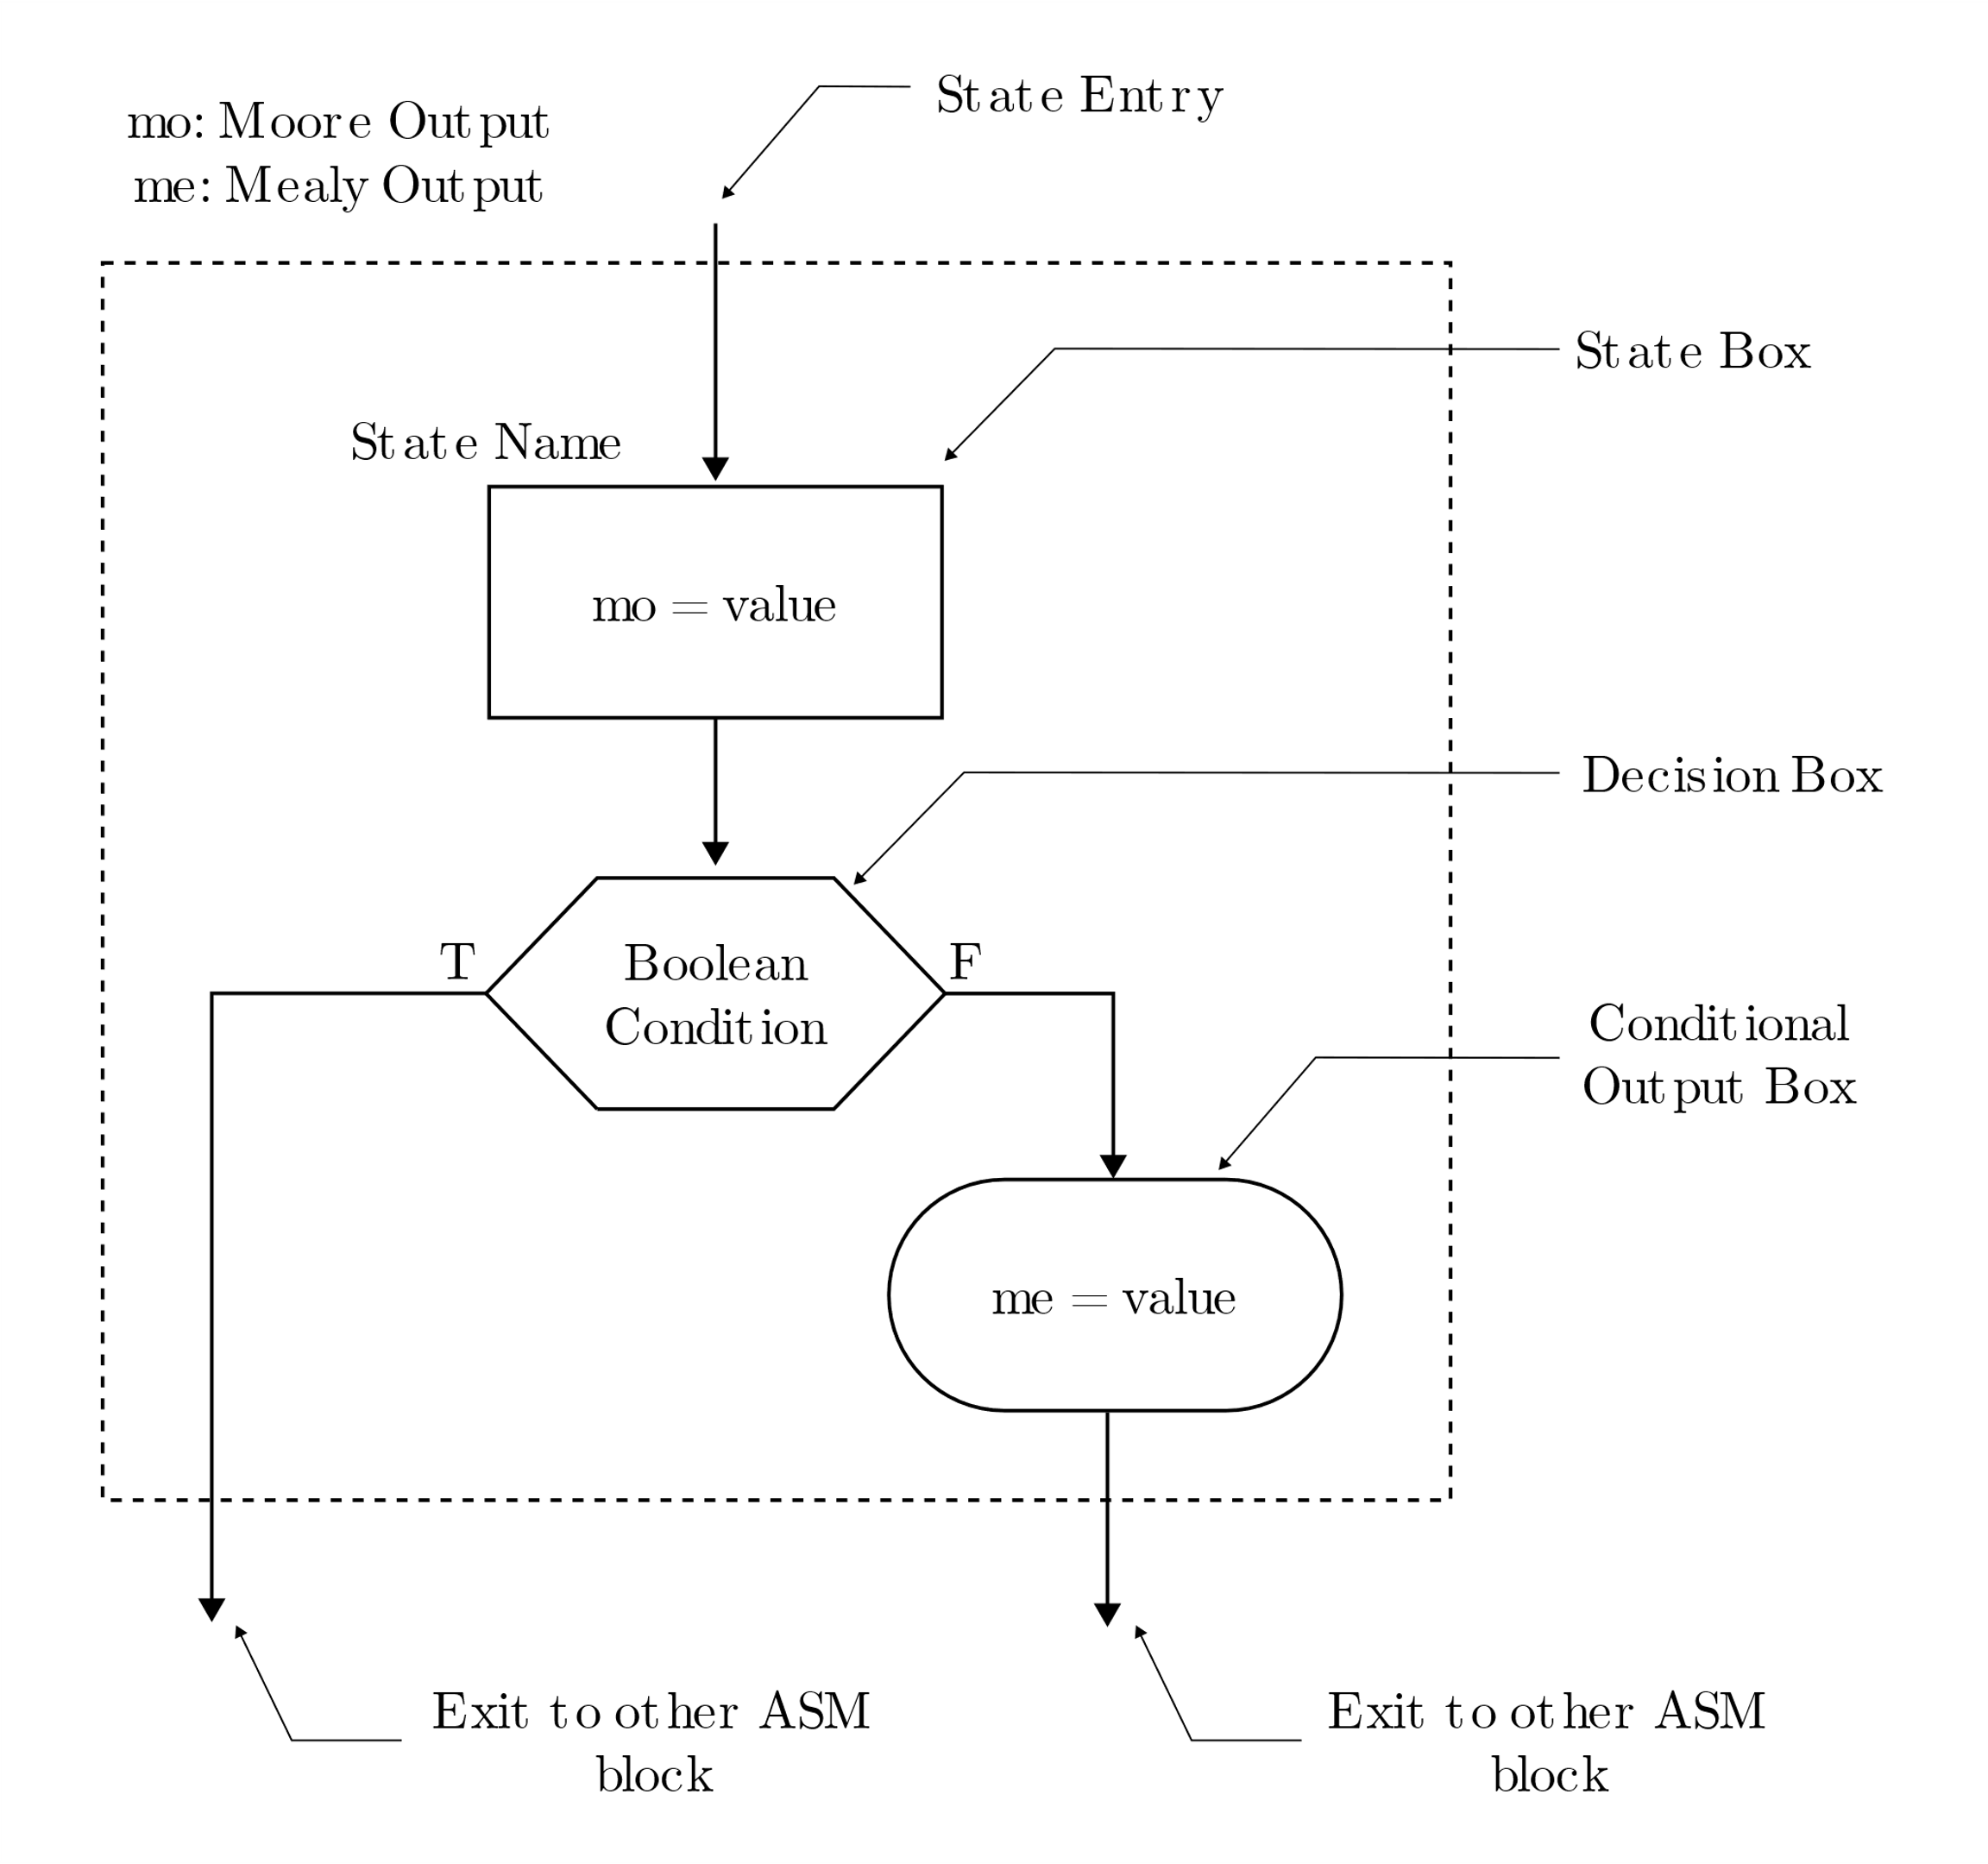
Diagrama ASM
Un diagrama ASM está compuesto por una red de bloques.
Caja de estado: representa un estado en una FSM.
Cajas de decisión: evalúa la condición de entrada y determina cuál camino de salida seguir.
Cajas de salida condicional: muestra los valores de salida Mealy que están activos.
Notes:
Caja de estado: y dentro de ella los valores de salida activos, si se trata de una FSM Moore. Solo tiene un camino de salida.
Caja de salida: Esta caja indica que la señal de salida solo puede activarse cuando se cumple la condición correspondiente en la caja de decisión.

Slide 29
Comunicación serial
Con frecuencia, un sistema necesita comunicarse con otro que no reside en el mismo dispositivo. Para reducir el número de pines de I/O y el cableado externo, los dos sistemas pueden transferir datos a través de una única línea serial, bit a bit.
El sistema transmisor: realiza la conversión de paralelo a serie y envía los datos a través de una única línea.
El sistema receptor: realiza la conversión serie a paralelo y restaura los datos paralelos originales.
La comunicación serial puede utilizarse tanto para transferir datos a alta velocidad como a baja velocidad.
En una interfaz de baja velocidad, la velocidad de transmisión de datos oscila entre varios miles y varios cientos de miles de bits por segundo. Es adecuada para tareas de adquisición y control de datos.
Notes:
En una interfaz de alta velocidad, como USB y gigabit Ethernet,la velocidad de transmisión de datos puede alcanzar varios cientos de millones de bits por segundo o más.
Interfaz de baja velocidad, la velocidad de datos suele ser mucho más lenta que la velocidad de reloj de una FPGA.
La comunicación serial puede ser realizada por elementos lógicos genéricos de una FPGA.

Slide 30
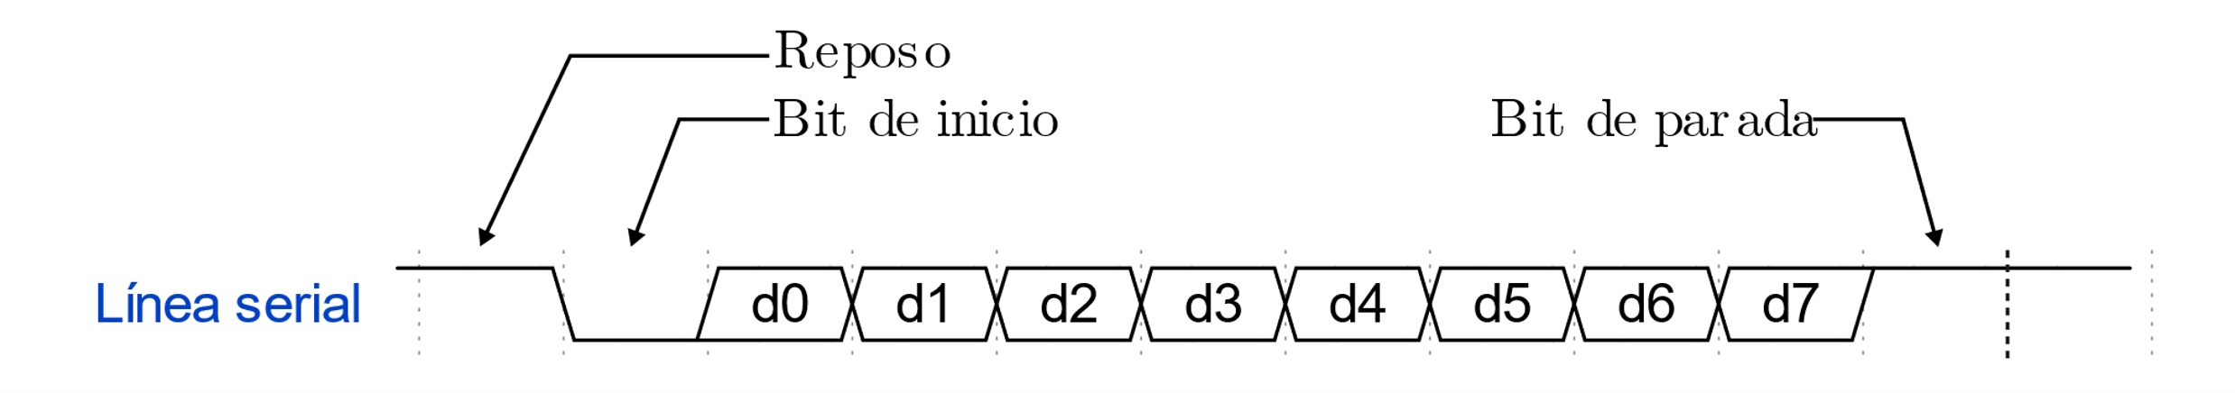
Controlador UART
UART (Universal Asynchronous Receiver and Transmitter) o receptor y transmisor asíncrono.
Este controlador incluye un transmisor y un receptor.
Transmisor: es un registro de corrimiento que carga datos en paralelo y luego los desplaza bit a bit a una velocidad específica.
Receptor: desplaza los datos bit a bit y los vuelve a unir.
La línea serial es 1 cuando está inactiva. La transmisión comienza con un bit de inicio, que es 0, seguido de bits de datos y un bit de paridad opcional, y termina con un bit de parada.
Notes:
Este es el diagrama de tiempos de una transmisión serial con UART.
El bit de paridad opcional se utiliza para la detección de errores. Para paridad impar, se pone a 0 cuando los bits de datos tienen un número impar de 1’s. Para paridad par, se pone a 0 cuando los bits de datos tienen un número par de 1’s.

Slide 31
Parámetros de controlador UART
Antes de iniciar la transmisión, el transmisor y el receptor deben acordar de antemano una serie de parámetros:
Velocidad en baudios (bits por segundo)
El número de bits de datos (6, 7 u 8).
El uso del bit de paridad
Con los parámetros predeterminados, el receptor realiza un sobremuestreo para recuperar los bits de datos. Las velocidades en baudios más utilizadas son 9,600 y 19,200 baudios.

Slide 32
Procedimiento de sobremuestreo UART
Para un enlace de comunicación con N bits de datos y 1 bit de stop, el sobremuestreo funciona de la siguiente manera:
1. Detecta el bit de inicio, 0, y cuenta pulsos de muestreo.
2. En el pulso 7: alcanza el punto medio del bit de inicio y reinicia contador.
3. En el pulso 15: obtiene el primer bit de datos, desplaza registro y reinicia contador.
4. Repite el paso 3, para los siguientes N–1 bits de datos.
5. Si se utiliza el bit de paridad, repetir el paso 3 una vez.
6. Repite el paso 3, una vez más para obtener el bit de stop.
Se utilizan 2 contadores: uno para contar los pulsos de muestreo y otro para contar el número de bits transmitidos.
Notes:
La velocidad de muestreo más utilizada es 16 veces la velocidad en baudios, lo que significa que cada bit se muestrea 16 veces.

Slide 33
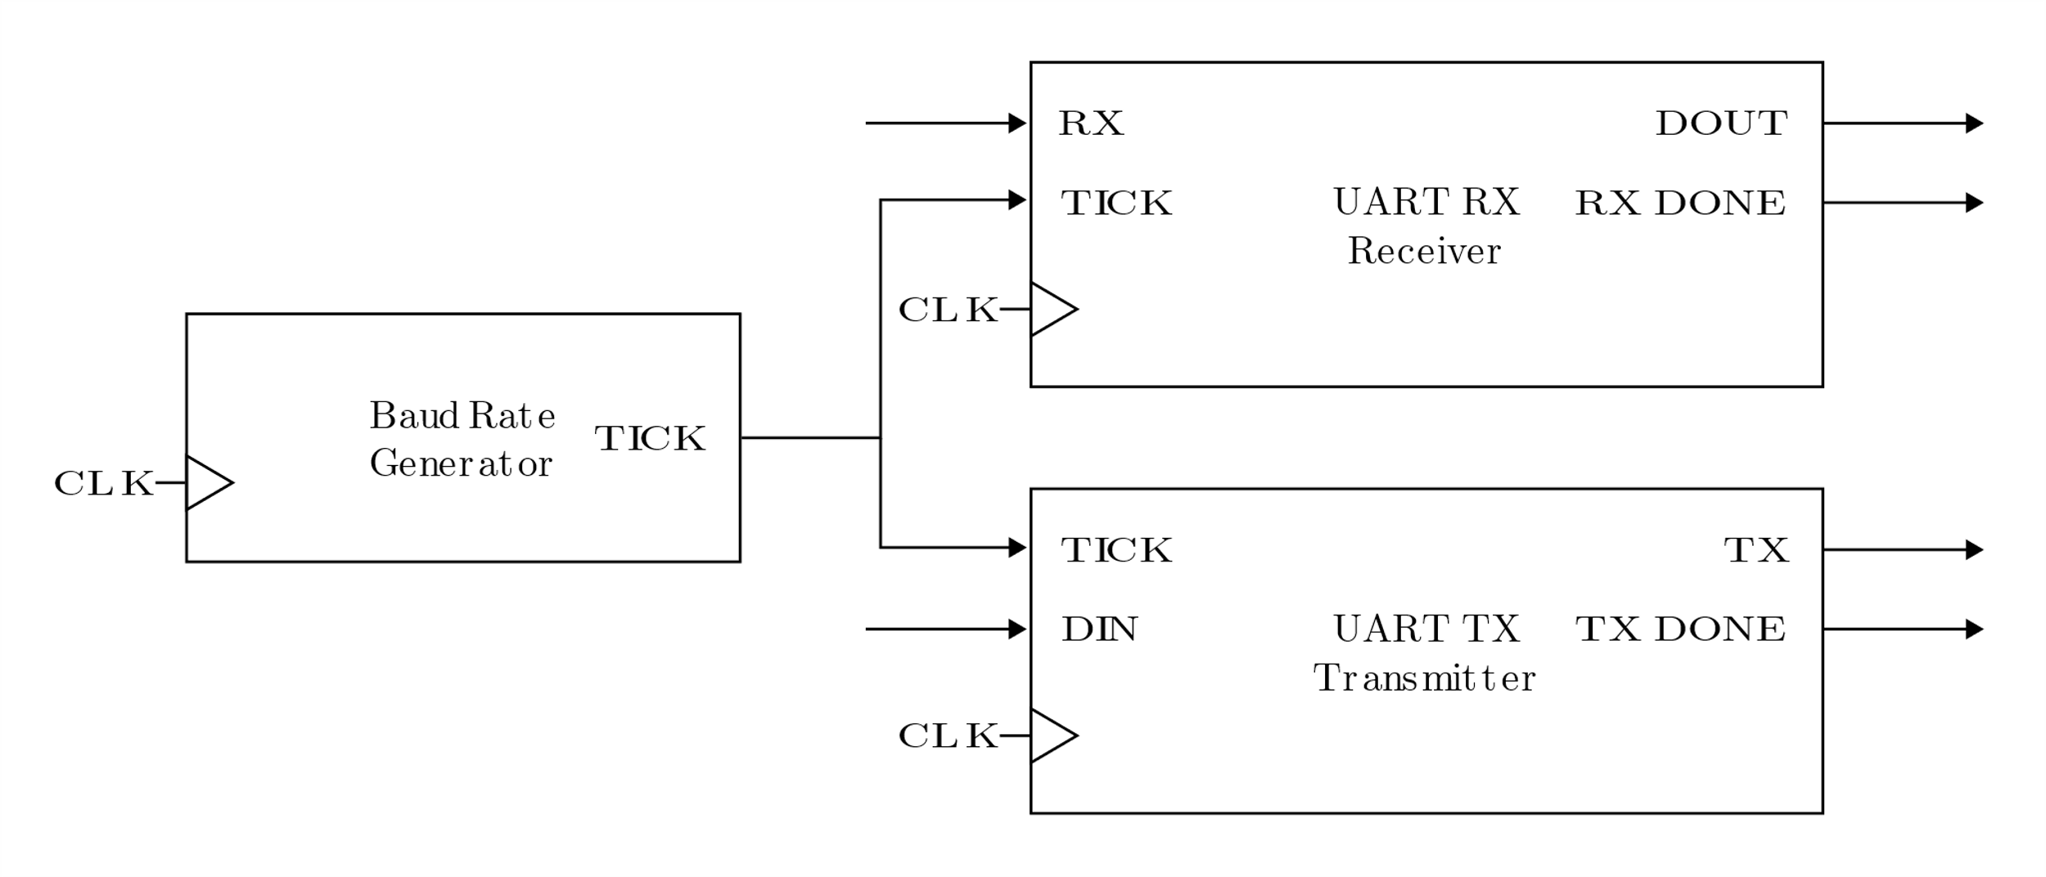
Diseño conceptual UART
El diagrama de alto nivel de un sistema UART, consiste en tres componentes principales.
Generador de la tasa de baudios genera una señal de sobremuestreo.
Receptor realiza la conversión de serie a paralelo.
Transmisor realiza la conversión de paralelo a serie.

Slide 34
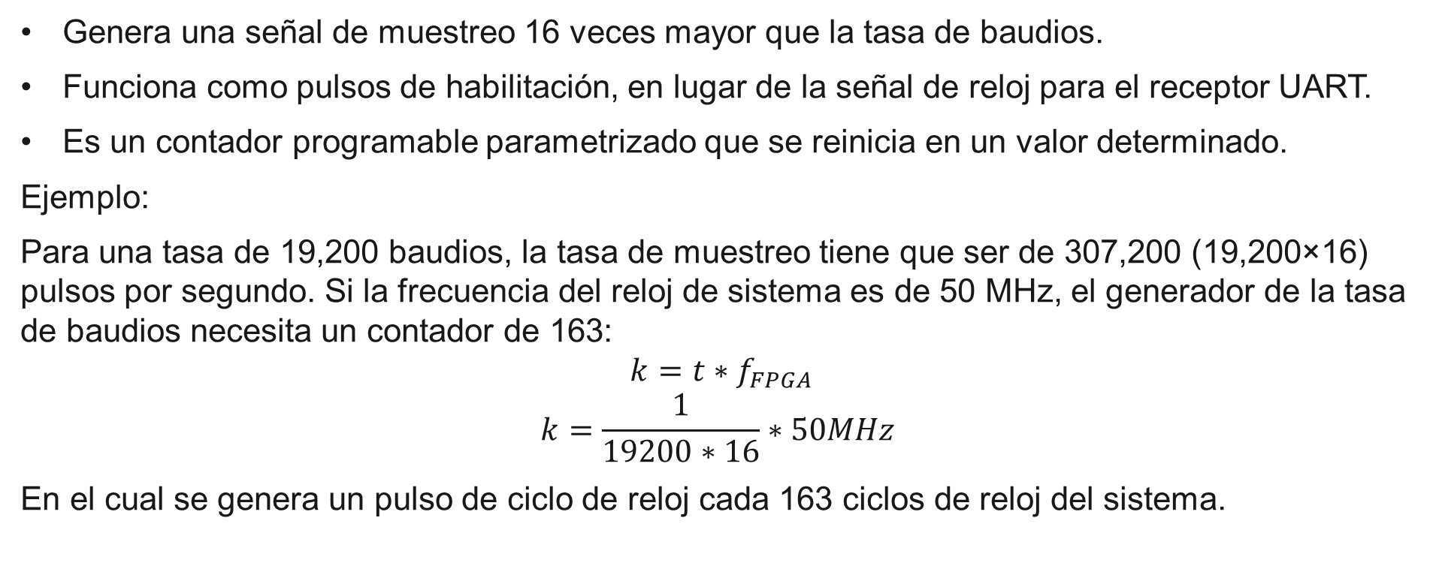
Generador de la tasa de baudios UART
Genera una señal de muestreo 16 veces mayor que la tasa de baudios.
Funciona como pulsos de habilitación, en lugar de la señal de reloj para el receptor UART.
Es un contador programable parametrizado que se reinicia en un valor determinado.
Ejemplo:
Para una tasa de 19,200 baudios, la tasa de muestreo tiene que ser de 307,200 (19,200×16) pulsos por segundo. Si la frecuencia del reloj de sistema es de 50 MHz, el generador de la tasa de baudios necesita un contador de 163:
$$k=t∗f_{FPGA}$$
$$k=\frac{1}{19200∗16}∗50MHz$$
En el cual se genera un pulso de ciclo de reloj cada 163 ciclos de reloj del sistema.
Notes:
Se usa como pulsos para evitar la creación de un nuevo dominio de reloj y violar el principio de diseño síncrono.

Slide 35
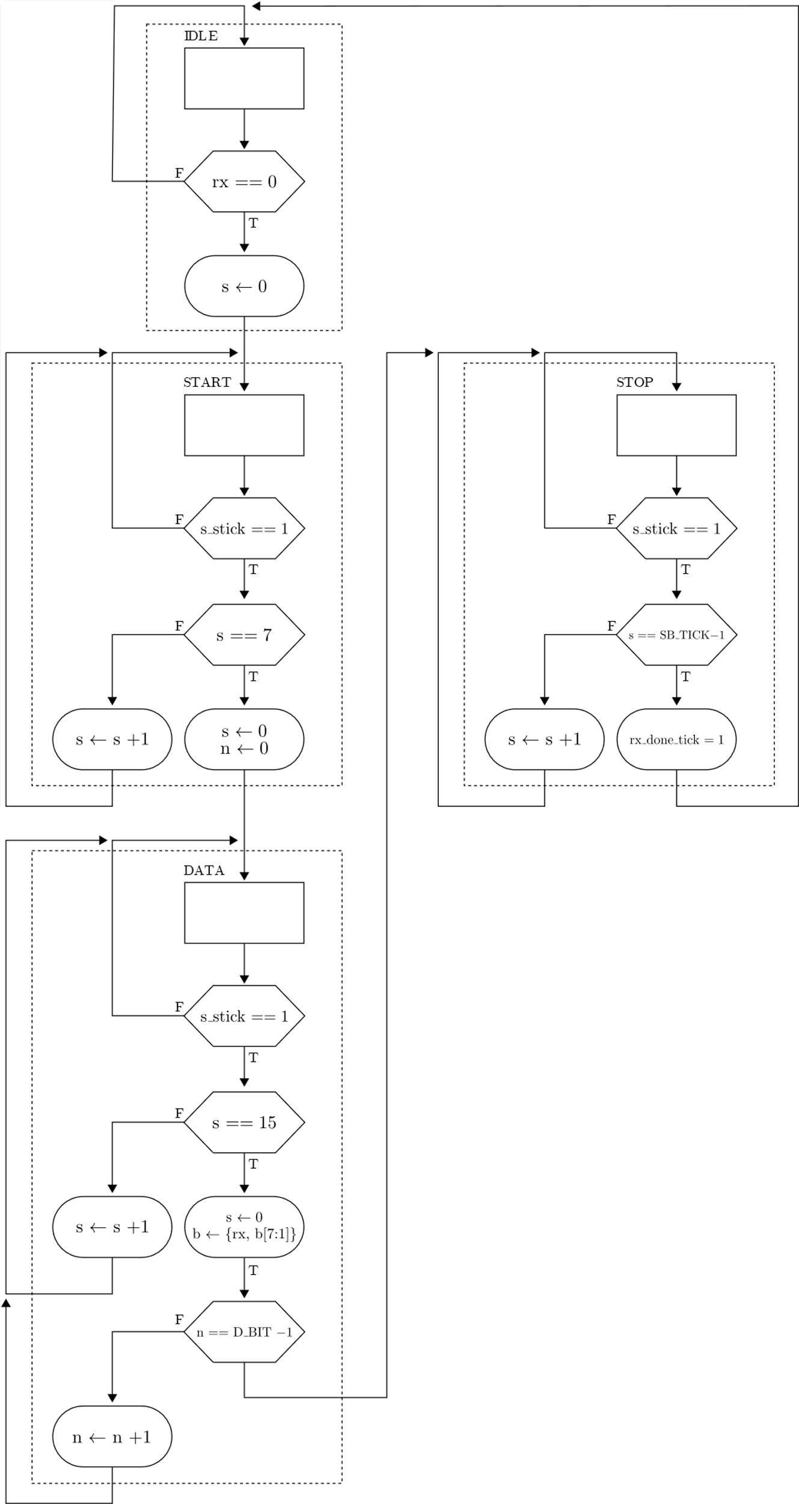
Receptor UART
El receptor UART obtiene datos mediante sobremuestreo, estimando los puntos medios de los bits transmitidos usando la tasa de baudios.
Parámetros clave
D_BIT: número de bits de datos (8 bits).
s_tick: tick de habilitación proveniente del generador de tasa de baudios, con 16 ticks por intervalo de bit.
s y n: cuentan los ticks y el número de bits recibidos
Estados del diseño:
START: procesamiento del bit de inicio.
DATA: recepción y reensamblaje de los bits de datos.
STOP: procesamiento del bit de stop.

Slide 36
Transmisor UART
El transmisor UART envía los datos como un registro de desplazamiento a una velocidad controlada por ticks de habilitación.
La velocidad de los ticks es 16 veces más lenta que en el receptor UART.
Comparte el generador de tasa de baudios del receptor y utiliza un contador interno
Tras la activación de la señal tx_start, se carga la palabra de datos y avanza progresivamente por los estados de START, DATA y STOP para enviar los bits correspondientes.
La señal tx_done_tick indica la finalización del envío.

Slide 37
Controlador SPI (Serial Peripheral Interface)
Protocolo de transferencia de datos en serie desarrollado por Motorola en los 80.
El bus SPI tiene tres líneas:
Dos para transmisión y recepción de datos.
Una para la señal de reloj.
Configuración maestro-esclavo:
El maestro genera la señal de reloj e inicia la transferencia de datos.
Se pueden conectar varios dispositivos esclavos.
Los datos se desplazan y muestrean en los flancos de la señal de reloj SPI.

Slide 38
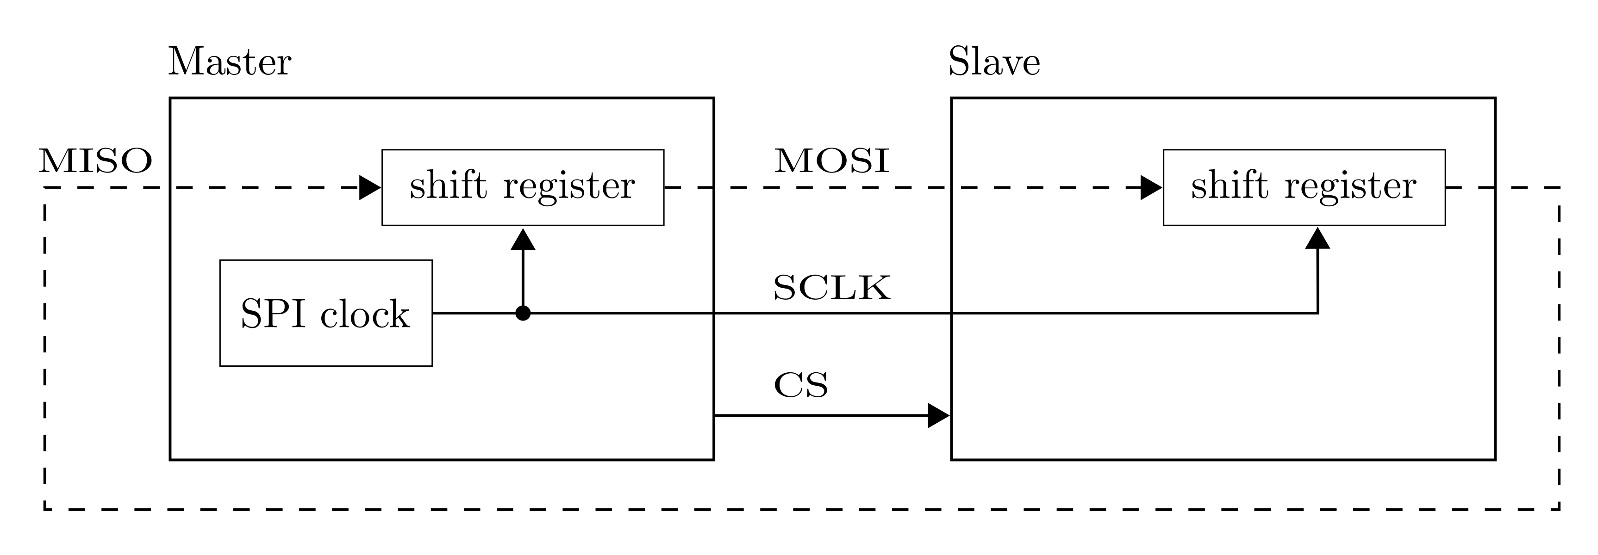
Arquitectura del controlador SPI
El maestro y el esclavo tienen registros conectados a través de las líneas MOSI (Master-Out-Slave-In) y MISO (Master-In-Slave-Out).
Durante la transferencia de datos ambos registros se desplazan un bit a la derecha en cada ciclo de SCLK.
Un dispositivo esclavo puede tener una entrada de selección de chip activa en bajo, SS (Select Slave) o CS (Chip Select).
Esta entrada se puede utilizar para que el maestro seleccione el dispositivo esclavo deseado si hay varios dispositivos esclavos en el bus.
Notes:
Veamos el siguiente diagrama de un bus SPI con dos dispositivos de muestra, un maestro y un esclavo

Slide 39
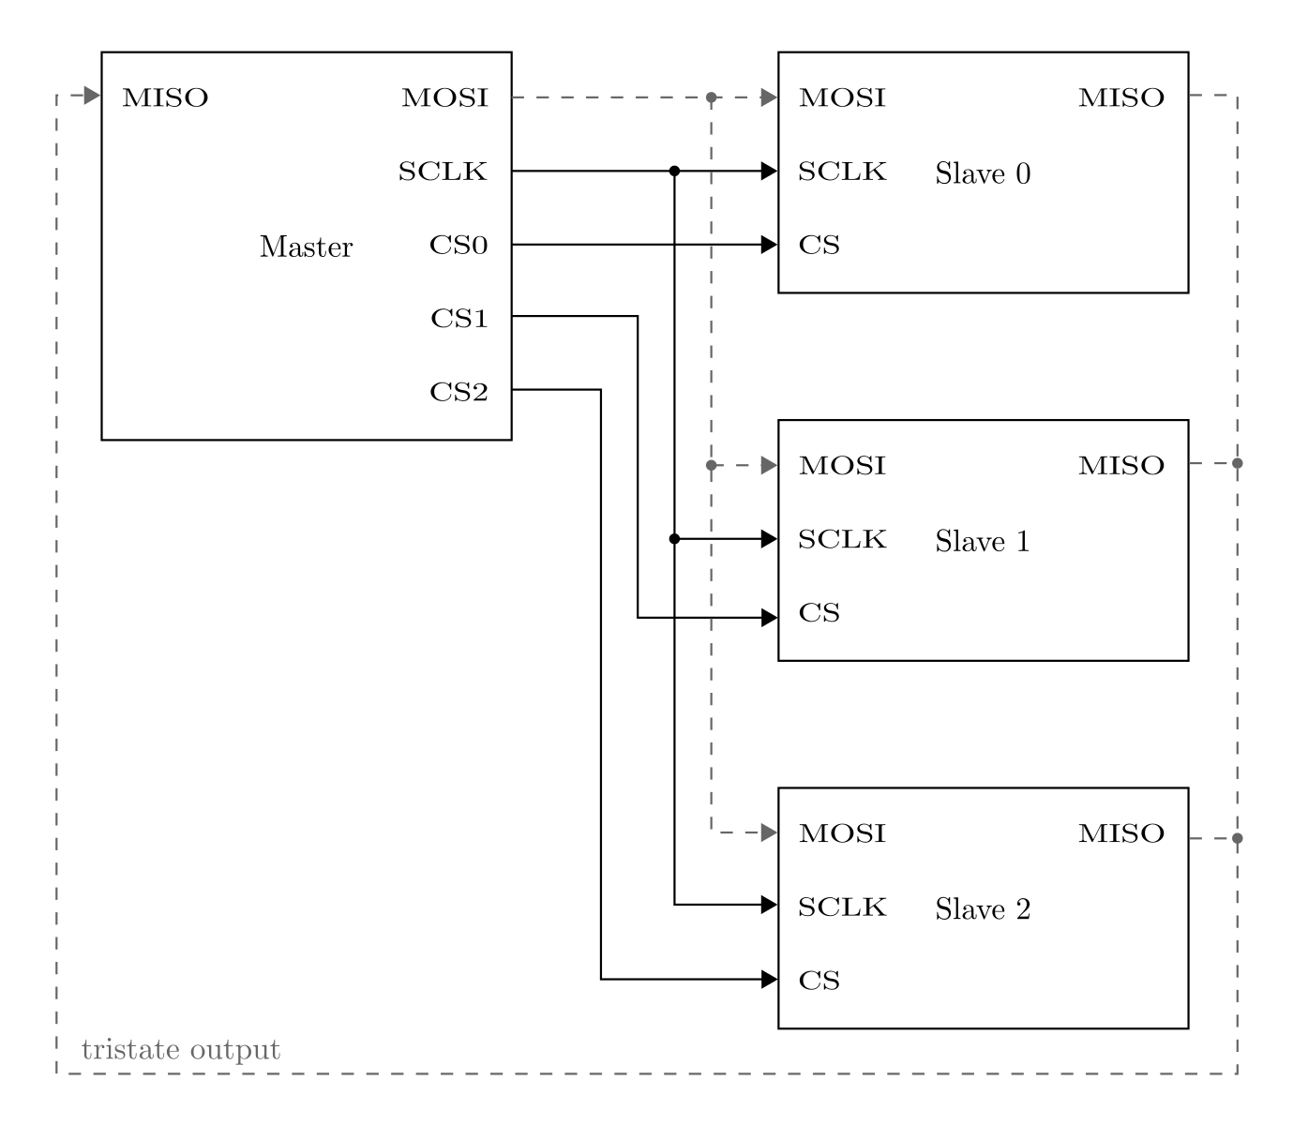
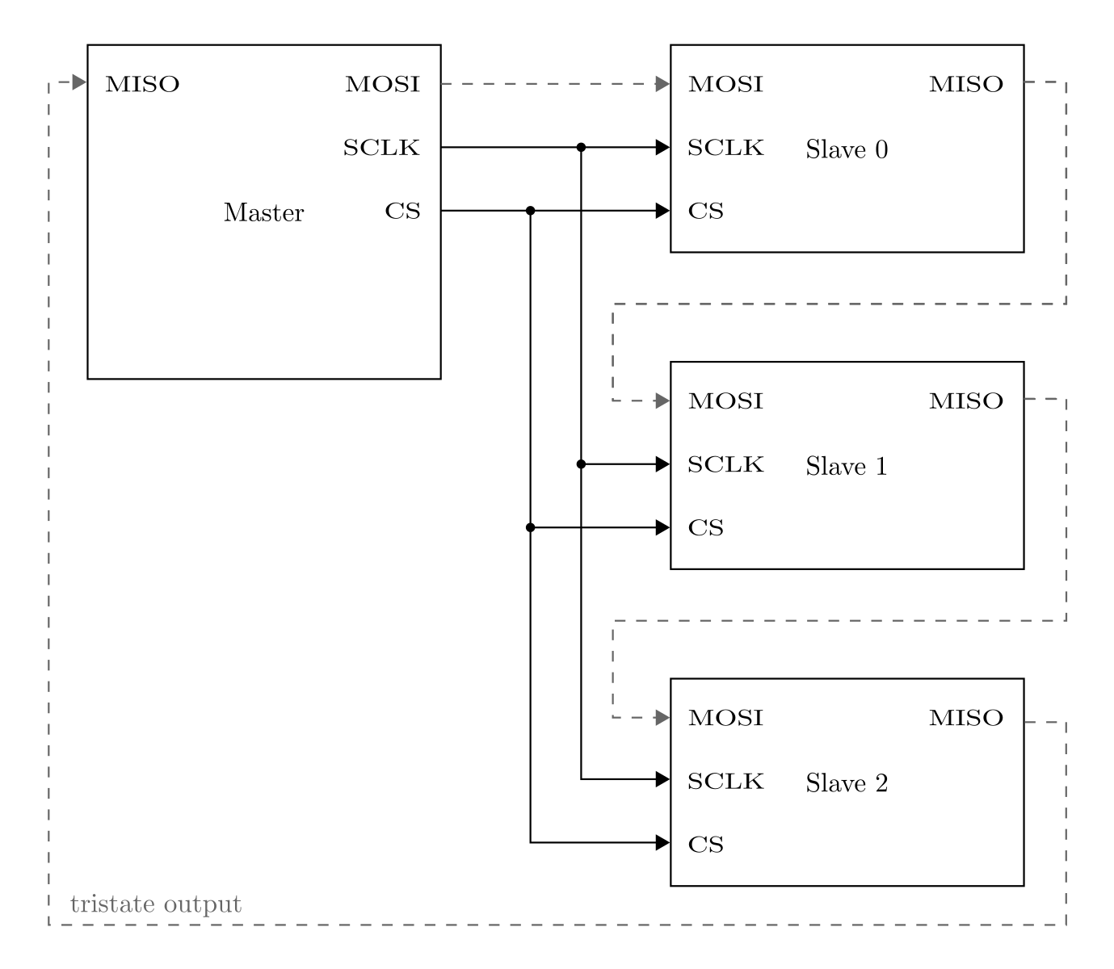
Configuración de múltiples dispositivos
Configuración en paralelo
Utiliza una línea CS dedicada para cada dispositivo esclavo.
Esta configuración puede acomodar un maestro y dispositivos esclavos independientes.
Configuración en cadena
Conecta las líneas MOSI y MISO en una cadena en cascada.
Se utiliza una única línea CS para controlar todos los dispositivos esclavos.
Notes:
Paralelo: Una línea CS funciona como señal de selección de chip y el maestro puede seleccionar el dispositivo deseado activando la línea correspondiente.
Cadena: La cadena forma un “gran registro de desplazamiento”, los datos se transfieren en serie de dispositivo a dispositivo.
Los dispositivos de esta configuración deben ser cooperativos.

Slide 40
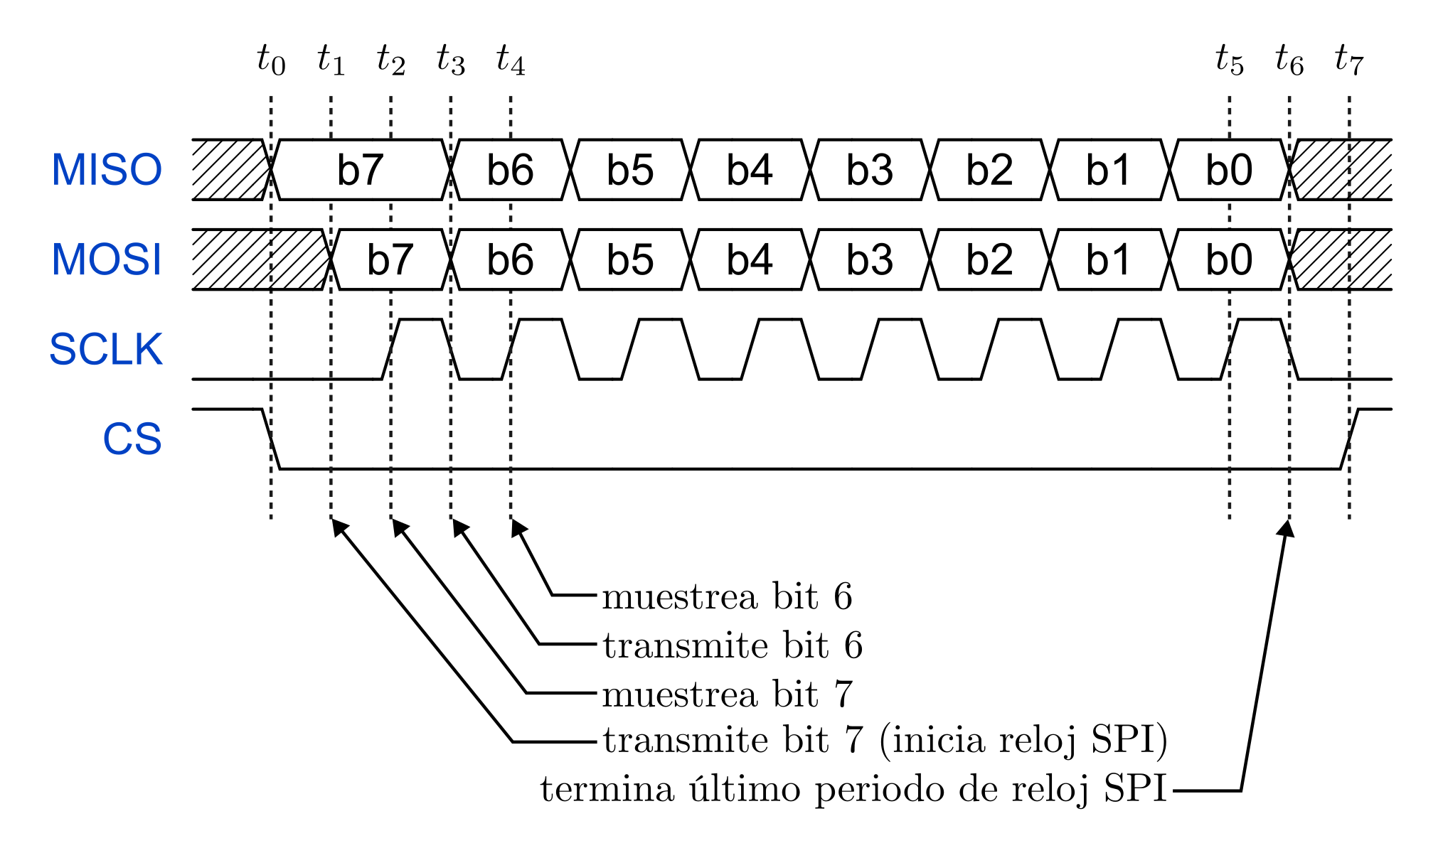
Sincronización del controlador
El bus SPI utiliza los flancos del reloj SPI (SCLK) para controlar y sincronizar la transferencia de bits de los datos.
El envío y muestreo de bits se completan en el mismo ciclo de reloj SPI, pero en flancos de reloj opuestos.
Notes:
t0: El maestro activa CS y el esclavo coloca el primer bit de datos (bit 7) en la línea MISO
t1: El maestro inicia el reloj SPI y envía el bit 7 en la línea MOSI
t2: El maestro sube el reloj SPI y avanza a la segunda mitad del periodo del reloj. En el flanco de transición el maestro muestrea los datos en MISO y el esclavo en MOSI
T3: Se completa el primer ciclo de reloj SPI y se comienza otro
t4: Se repite muestreo
T5: El último bit se muestrea y
T6: El reloj vuelve a 0
T7: El maestro desactiva CS

Slide 41
Modos de operación
Existen cuatro modos de operación del SPI, los cuales dependen de dos parámetros:
Polaridad del reloj (CPOL): el valor de SCLK cuando está en reposo.
Fase del reloj (CPHA): flanco de reloj utilizado para enviar el primer bit de datos.
Modos SPI | Clock Polarity (CPOL) | Clock Phase (CPHA) | Los datos se desplazan en | Los datos se muestrean en
0 | 0 | 0 | Bajada SCLK, y cuando CS se activa | Subida SCLK
1 | 0 | 1 | Subida SCLK | Bajada SCLK
2 | 1 | 0 | subida SCLK, y cuando CS se activa | Bajada SCLK
3 | 1 | 1 | Bajada SCLK | Subida SCLK
Notes:
CPOL: el cual puede ser 0 o 1
CPHA: Si CPHA es 0, el maestro envía el bit en el flanco de transición cero, inmediatamente cuando CS se activa.
Si CPHA es 1, el maestro envía el bit en el primer flanco de transición.

Slide 42
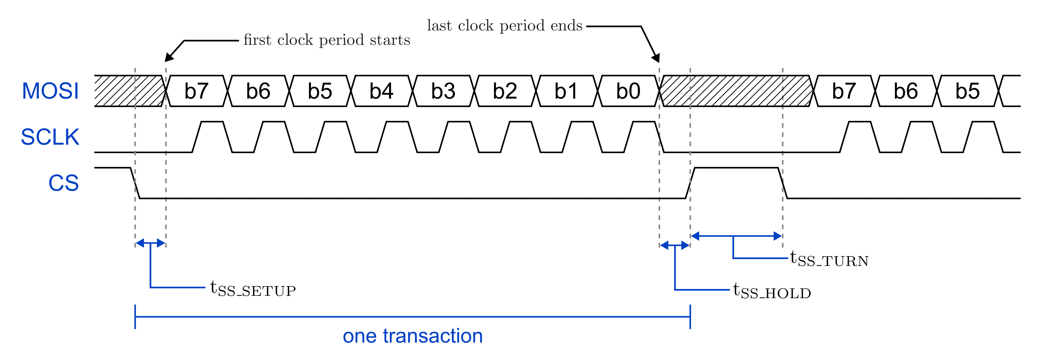
Aspectos indefinidos
No existe un organismo rector u organización que supervise este estándar
Uso de la señal CS
Número de bits en un intercambio de datos
El estándar SPI no define el tiempo de preparación, el tiempo de retención y el tiempo de cambio entre dos transacciones, tampoco especifica el número de bits en un intercambio de datos ni el orden de la transmisión, es decir, si se transfiere primero el bit más significativo (MSB) o el bit menos significativo.
Notes:
Tiempo de preparación: intervalo entre la activación del CS y el inicio del reloj; setup
Tiempo de retención: intervalo entre la desactivación del CS y la terminación del reloj; hold
Tiempo de cambio entre transacciones: turn

Slide 43
ADCs y DACs

Slide 44
Convertidores analógico-digital (ADC)
Los convertidores analógico-digitales (ADC) traducen las magnitudes analógicas, características de la mayoría de los fenómenos del mundo real, a lenguaje digital, utilizado en el procesamiento de la información, la informática, la transmisión de datos y los sistemas de control.
Arquitectura | Velocidad | Resolución | Latencia | Complejidad | Aplicación Ideal
Flash | Muy alta | Baja | Muy baja | Muy alta | Sistemas de alta velocidad (telecomunicaciones)
Pipeline | Alta | Media-alta | Media | Alta | Alta resolución con alta velocidad (imagen, radar)
SAR | Media | Alta | Baja | Baja | Instrumentación de precisión, adquisición de datos
Sigma-Delta | Baja | Muy alta | Alta | Media-alta | Medición de precisión, instrumentos científicos

Slide 45
Convertidores digital-analógico (DAC)
Los convertidores digital-analógico (DAC) se utilizan para transformar los datos transmitidos o almacenados, o los resultados del procesamiento digital, de nuevo en variables del mundo real para su control, visualización de información o procesamiento analógico posterior.
Parámetros clave para seleccionar DAC:
Resolución: Determina el número de niveles de salida (por ejemplo, 8 bits, 12 bits). Mayor resolución mejora la precisión, pero incrementa el consumo de energía y el costo.
Velocidad: Se mide en muestras por segundo (SPS) o kilohertz (kHz). Es importante en aplicaciones de alta velocidad como el procesamiento de audio.
Precisión: Indica cuán cerca está el voltaje de salida del valor ideal. La No Linealidad Integral (INL) es crucial para la precisión en todo el rango.
Interfaz Digital: Las interfaces comunes incluyen I2C, SPI y paralelo. La selección de la interfaz depende de tu microcontrolador o fuente de señal digital.
Settling time: Tiempo que tarda la salida en estabilizarse tras recibir una entrada. Es esencial en aplicaciones que requieren respuesta rápida.
Energía: El suministro y consumo de energía son consideraciones clave. Los diseños de bajo consumo suelen implicar compromisos con la resolución y el rendimiento.

Slide 46
Especificaciones de ADC y DAC utilizados
ADC - ADS7841-Q1
ADC tipo SAR
Voltaje de alimentación: 2.7V – 5V
4 canales
Interfaz SPI
Resolución de 12 bits
Tasa de conversión hasta 200kHz
±2 LSB Max INL y DNL
DAC - MCP4922
Voltaje de alimentación: 2.7V – 5.5V
Settling time: 4.5us
Interfaz SPI
Resolución de 12 bits
Salida Rail to Rail
Voltaje de referencia externo
Rango de temperatura: -40°C to +125°C
Notes:
INL: error de linealidad integral
DNL: error de linealidad diferencial

Slide 47
Diseño de firmware

Slide 48
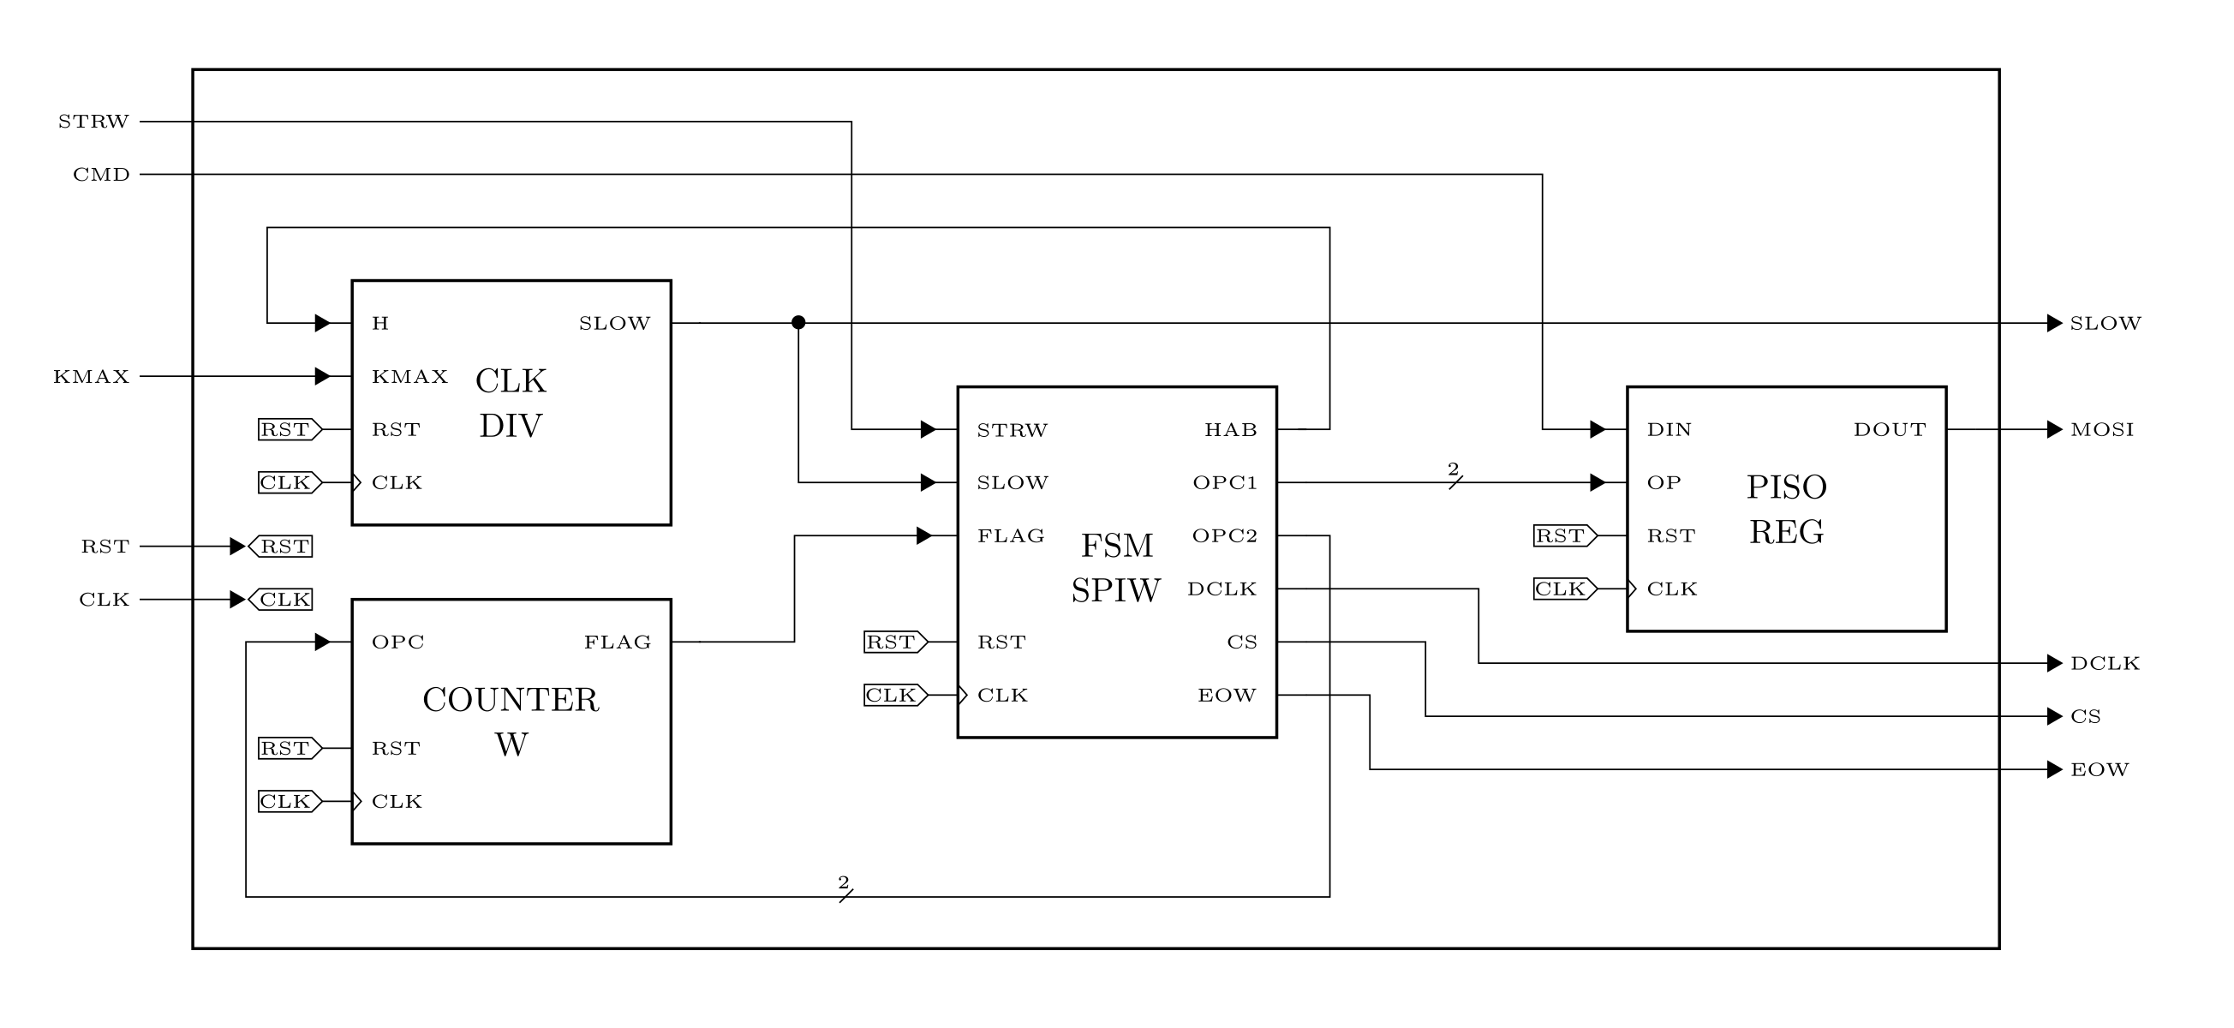
SPI DAC
El modulo de escritura del DAC está compuesto por:
Clk div: contador para generar reloj de SPI.
Counter W: contador de bits
PISO reg: registro de desplazamiento a la izquierda.
FSM SPIW: máquina de estados que controla los módulos anteriores.
Notes:
En el módulo de escritura del DAC se generan todas las señales necesarias para controlar al dispositivo.
Periodo de DAC 160ns

Slide 49
FSM Escritura DAC
S0: Espera start y reniciar
S1: Activacion de CS
S2: Inicio de reloj de sincronización
S3: Transmisión de bit
S4: Corrimiento de bit
S5: Comprueba no. de bits transmitidos (S3)
S6:Deshabilita CS
La FSM tiene 3 entradas, 6 salidas y 7 estados:
Inputs: start, slow clock, flag
Outputs: opc1, opc2, cs, dclk, hab, eow
S0: Espera por una señal de start, se reinician Counter W y PISO reg, cs y eow se ponen a 1.
S1: Se mantienen los valores de Counter W y PISO reg.
S2: Se activa a CLK div y permanece en el estado hasta que la señal slow clock sea 1.
S3: La señal dclk se pone a 1 y permanece en el estado hasta que la señal slow clock sea 1.
S4: Counter W se suma y PISO reg se desplaza.
S5: Se mantienen los valores de Counter W y PISO reg, y permanece en el estado hasta que la señal slow clock sea 1 y Counter W sea 16, si esto no es verdad regresa a S3.
S6: cs se habilita y permanece en ese estado hasta que slow clock sea 1.
Notes:
Flag: Counter W llegó a la cuenta
Opc1: piso reg
Opc2: counter w
Hab: Habilitación de clv div

Slide 50
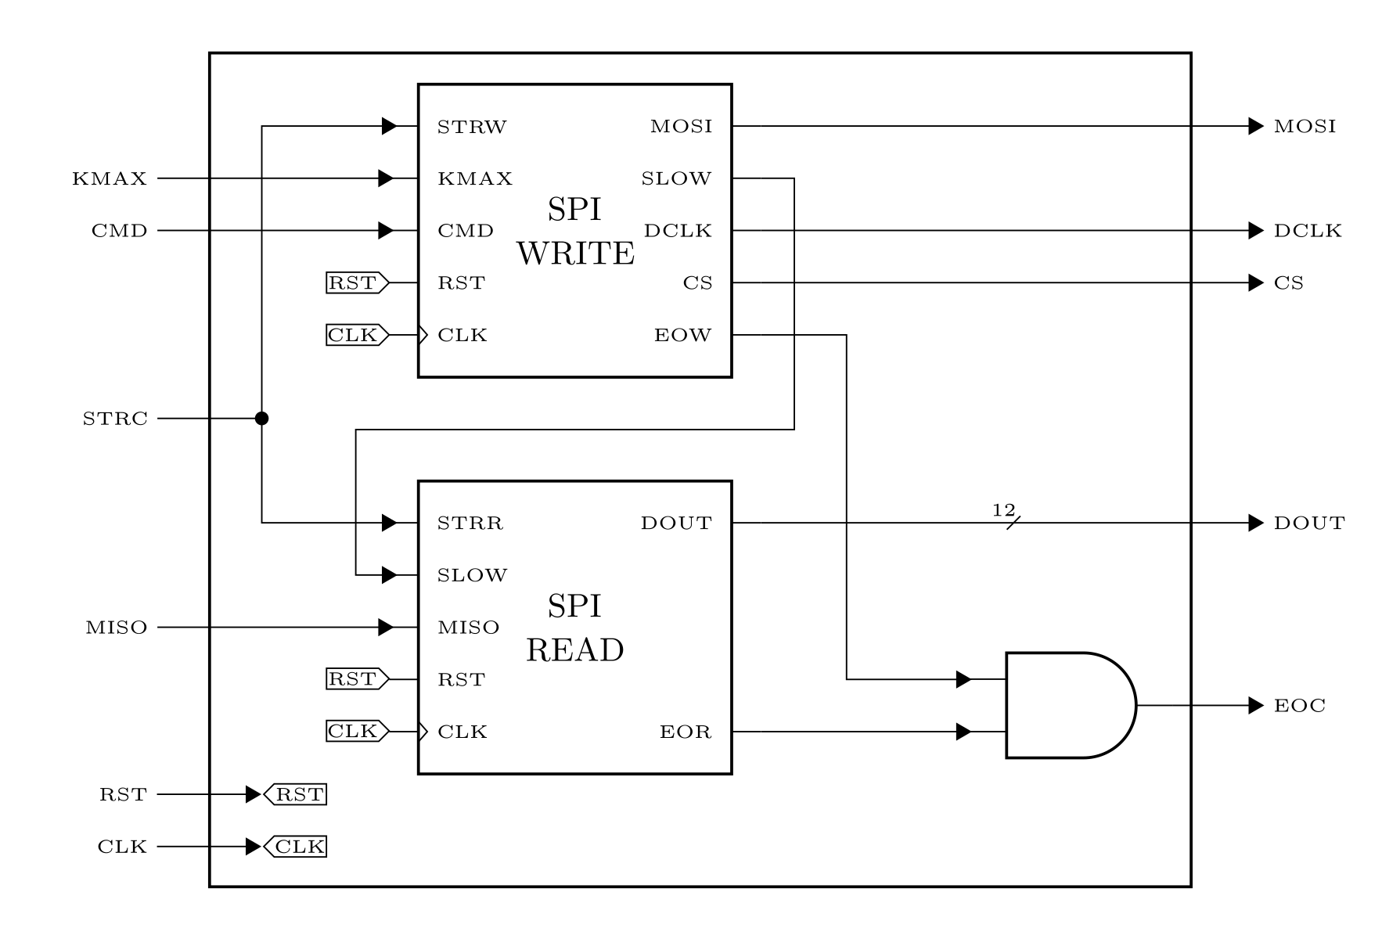
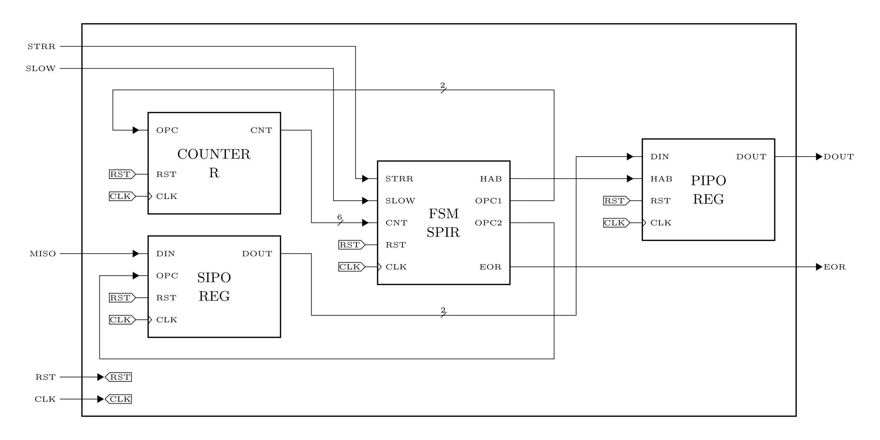
SPI ADC
Se unieron los módulos de escritura y lectura de SPI.
El módulo de lectura está compuesto por:
Counter R: contador de flancos.
SIPO reg: registro de corrimiento a la izquierda.
PIPO reg: registro para mantener el valor de la conversión del ADC.
FSM: máquina de estados que controla los módulos anteriores.
Notes:
Periodo ADC 800ns

Slide 51
FSM Lectura ADC
S0: Espera start y reniciar
S1: Delay por CI
S2: Espera por SPI clock
S3: Cuenta de flancos
S4: Detecta posición de bits (S3,S5,S7)
S5: Captura dato y desplaza
S6: Delay por CI
S7: Carga resultado
La FSM tiene 3 entradas, 4 salidas y 8 estados:
Inputs: start, slow clock, cnt
Outputs: opc1, opc2, hab, eor
S0: Espera por una señal de start, se reinician Counter R y SIPO reg, y eor se pone a 1.
S1: Se mantienen los valores de Counter R y SIPO reg.
S2: Permanece en ese estado hasta que slow clock sea 1.
S3: Suma Counter R.
S4: Permanece en ese estado hasta que slow clock sea 1 y cnt 50, si esto es cierto, pasa a estado S7, si no, pregunta si cnt >= 18, si es verdad, pasa a estado S5, si no regresa a S3.
S5: Suma Counter R y desplaza a SIPO reg.
S6: Se mantienen los valores de Counter R y SIPO reg.
S7: Se mantienen los valores de Counter R y SIPO reg, y se habilita PIPO reg.
Notes:
Cnt: bandera de Counter R
Opc1: Counter R
Opc2: SIPO
Hab: PIPO
Cuando cuenta hasta 50 es porque ya terminó de generarse el reloj SPI

Slide 52
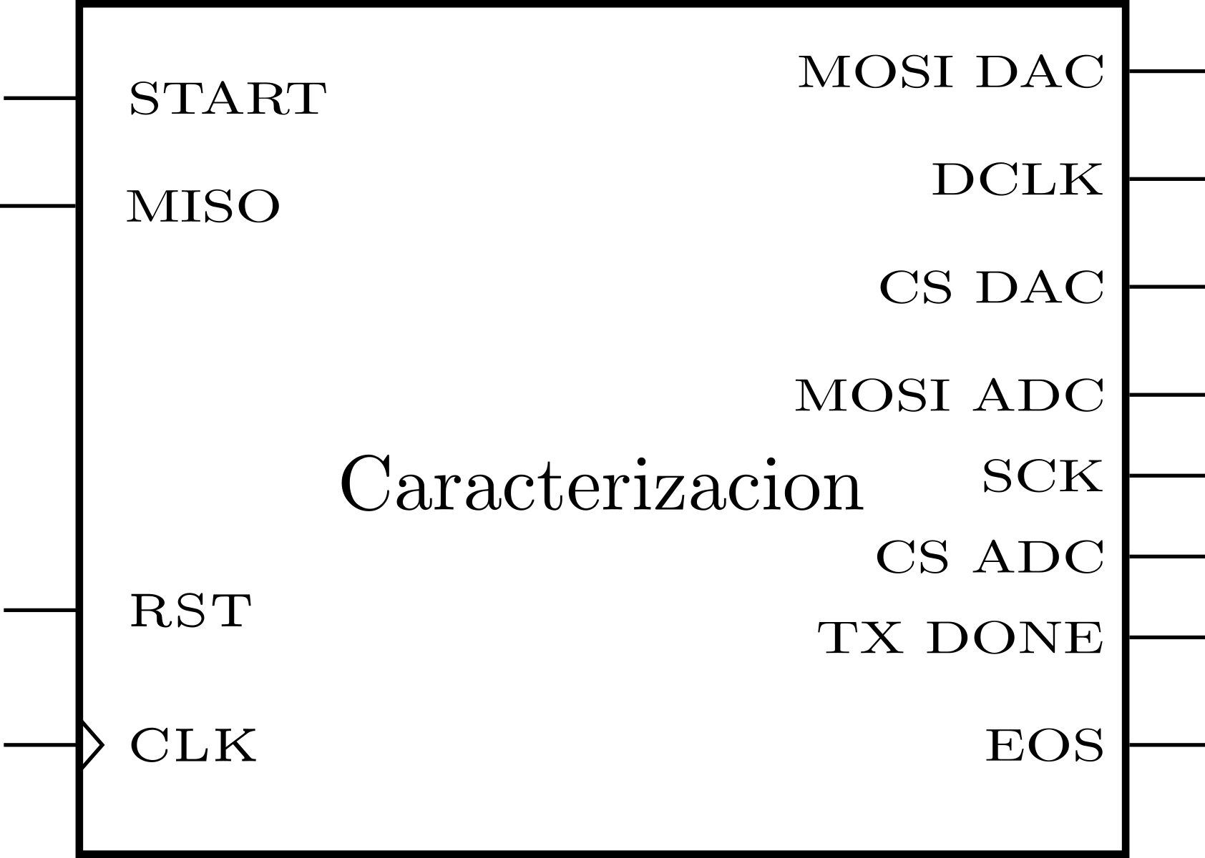
Caracterización de resistencias
Para la caracterización de resistencias se utilizaron los siguientes módulos:
ROM
Escritura de DAC
Escritura y Lectura de ADC
RAM
Multiplexor
Transmisión
Contadores
FSM

Slide 53
FSM de caracterización
La máquina de estados tiene 17 estados:
s0: Espera señal de start.
s1: Se habilita el DAC para iniciar la conversión de voltaje.
s2: El DAC se desactiva; espera la señal de fin de conversión (eodac).
s3 - s4: Estados de ajuste para asegurar la polarización del divisor de voltaje.
s5: Se activa el ADC para leer el voltaje de referencia.
s6: El ADC se desactiva; espera la señal de fin de conversión (eoadc).
s7: Se habilita la RAM y se almacena la conversión del ADC.
s8 - s9: Se deshabilita RAM, contadores de RAM y ROM se incrementan; si el contador de RAM llega a 31, pasa a s10.
s10: Se reinician los contadores.
s11 - s14: Proceso de transmisión de datos (8 bits más y menos significativos).
s15 - s16: Se incrementa el contador de RAM y se verifica si ha llegado a 31; si es cierto, vuelve a s0.

Slide 54
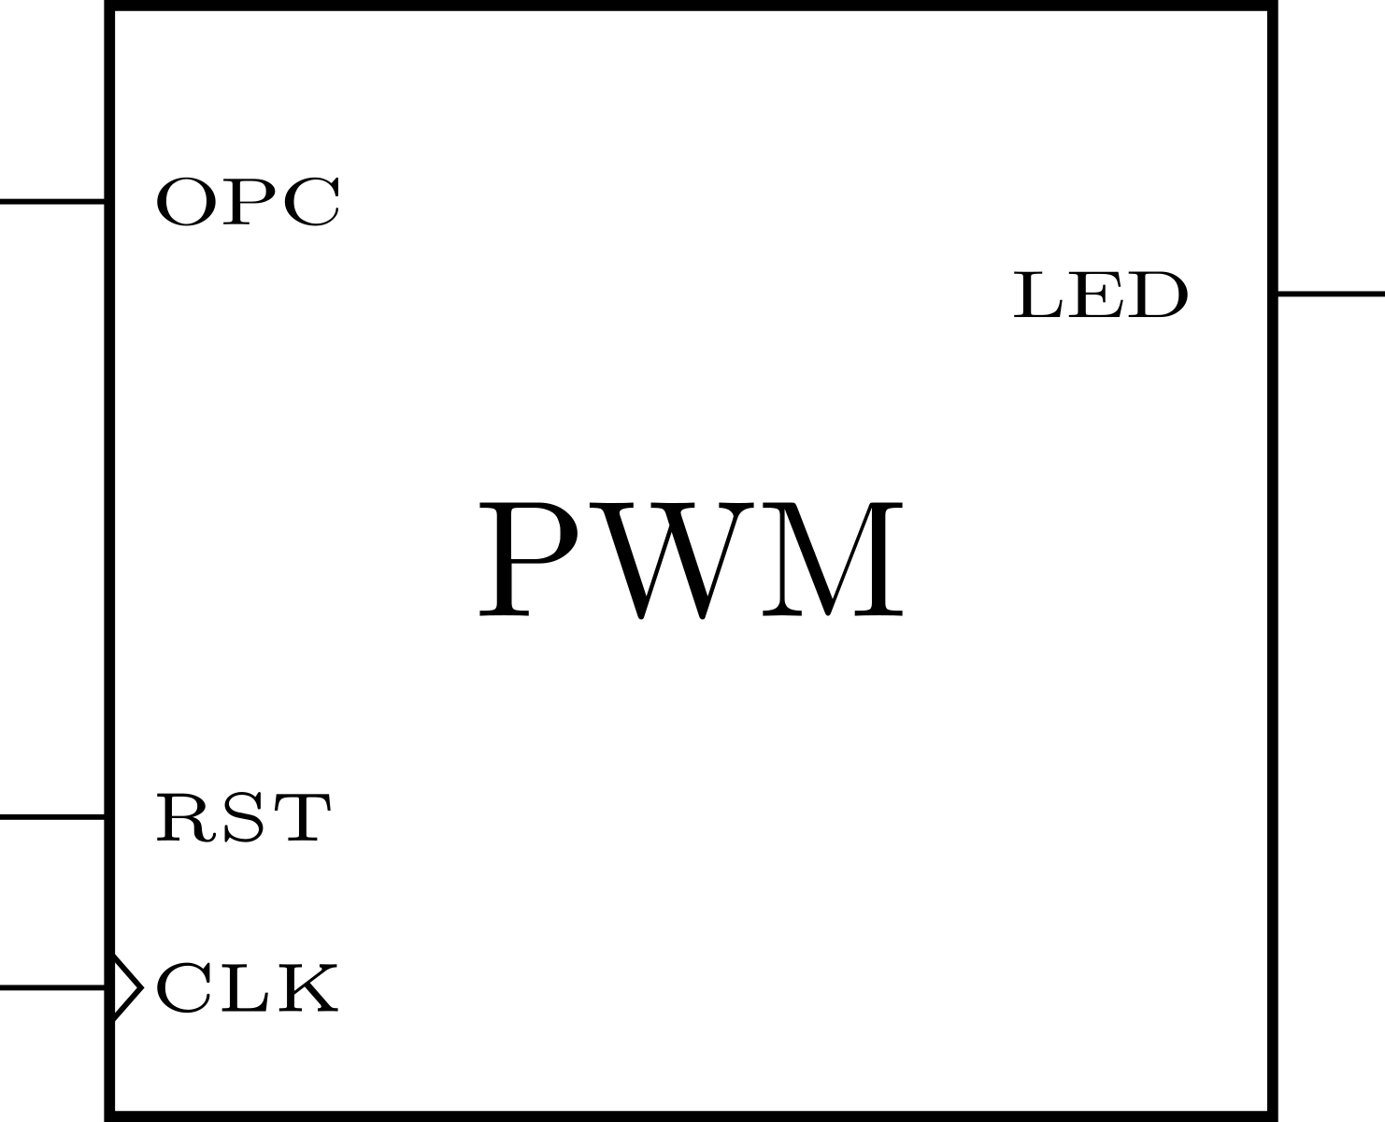
Caracterización de fotorresistencia
Para realizar la caracterización de una fotorresistencia, se utilizó el módulo de caracterización y un modulo PWM.

Slide 55
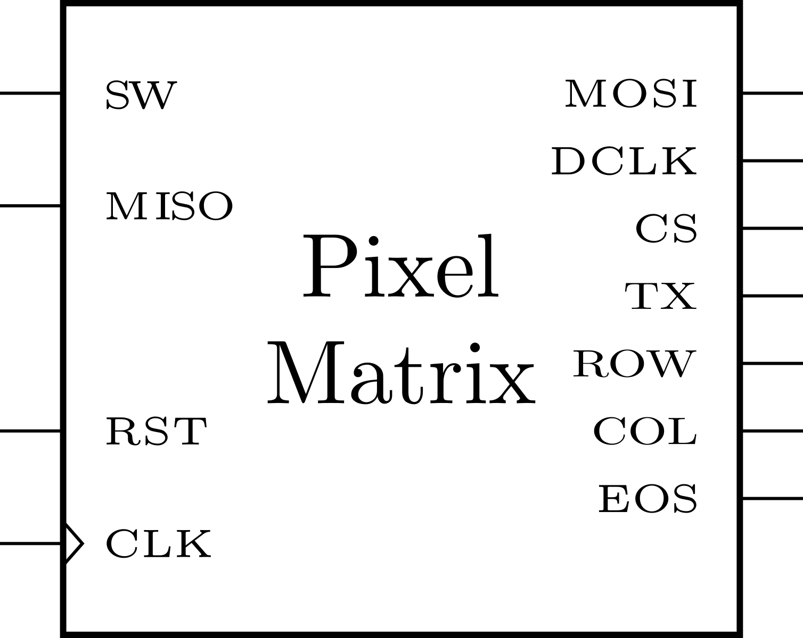
Sistema de adquisición de datos para la obtención de imágenes
Módulos Reutilizados y Nuevos Componentes
Reutilizados:
Módulos de escritura/lectura SPI, transmisión UART, memoria RAM, multiplexor y contador para direccionar la RAM.
Nuevos componentes:
Dos contadores de carrera libre de 3 bits (filas y columnas de la matriz de fototransistores).
Contador descendente para estabilizar el circuito de lectura.
FSM

Slide 56
FSM de caracterización
La máquina de estados cuenta con 18 estados:
s0: Espera la señal de start.
s1: Habilita el contador ascendente y espera a que llegue a cero.
s2 - s3: Estados de guarda.
s4: Habilita el módulo SPI para controlar al ADC.
s5: Deshabilita el SPI y espera la finalización de la conversión.
s6: Habilita la RAM para almacenar la lectura del ADC.
s7: Deshabilita la RAM y habilita el contador de columnas.
s8: Verifica el contador de columnas; si llega a cero, pasa a s9.
s9: Activa el contador de filas.
s10: Verifica si el contador de filas llega a cero; si es así, pasa a s11.
s11 - s12: Inicia y desactiva la transmisión de datos.
s13 - s14: Cambia el selector del multiplexor y habilita la transmisión.
s15 - s16: Finaliza la transmisión y habilita el contador para transmitir la siguiente conversión del ADC.
s17: Verifica si el contador llega a cero; si es así, vuelve a s0.
Notes:
Contador de la RAM.

Slide 57
Resultados

Slide 58
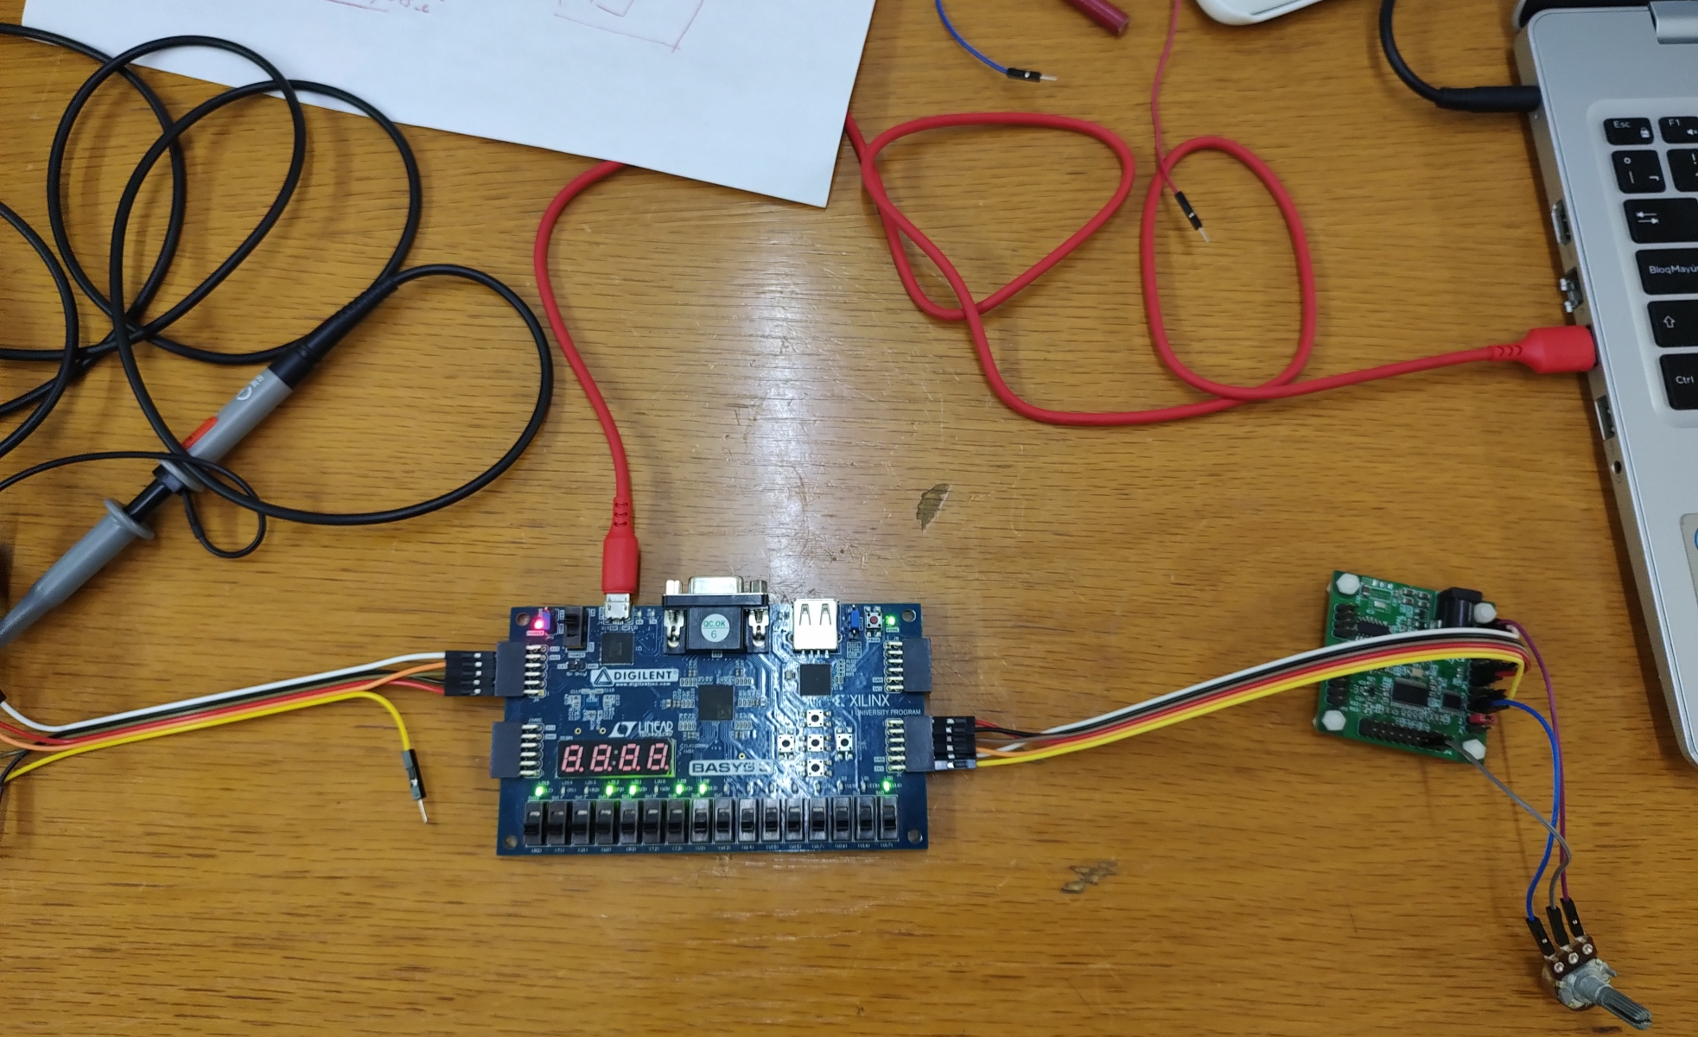
Resultados de protocolo SPI (ADC)
ADC (Lectura y escritura)
Una conversión completa requiere 25 ciclos de dclk.
8 ciclos: configuración del ADC.
1 ciclo de espera.
16 ciclos: conversión de datos
Prueba No.1: Potenciómetro conectado al canal 0, ajustado a una tensión de 2V.
Prueba No.2: Lectura de rango completo ajustando a una tensión de 3.3V.

Slide 59
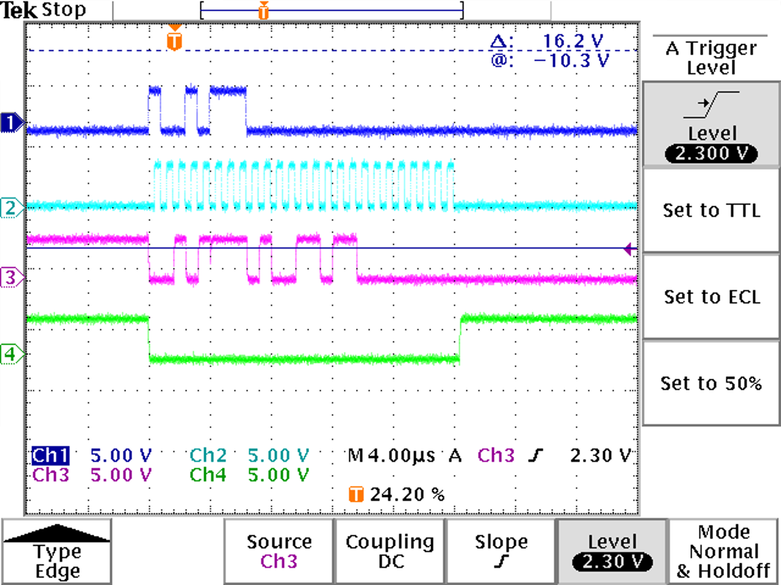
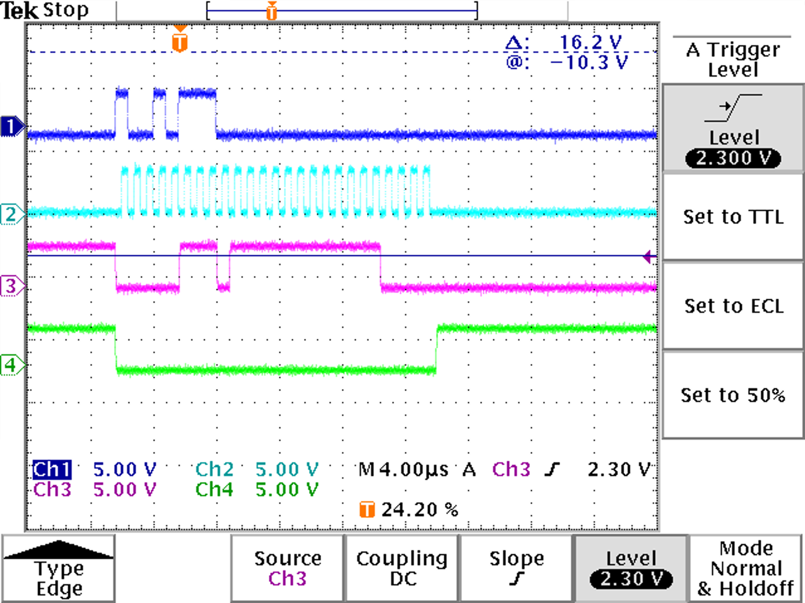
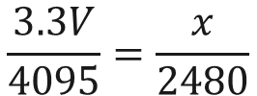
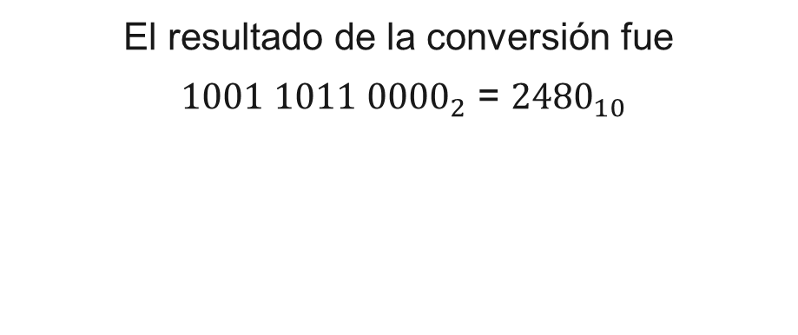
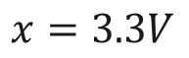
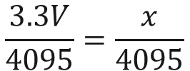
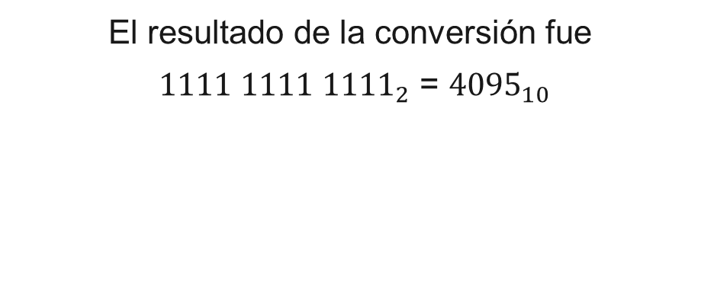
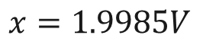
Verificación en osciloscopio
El resultado de la conversión fue
${1001 1011 0000}_{2}$ = ${2480}_{10}$
El resultado de la conversión fue
${1111 1111 1111}_{2}$ = ${4095}_{10}$
$$\frac{3.3V}{4095}=\frac{x}{2480}$$
$$\frac{3.3V}{4095}=\frac{x}{4095}$$
$$x=1.9985V$$
$$x=3.3V$$
Notes:
Mencionar que estas solo son algunas de las pruebas, que se hicieron múltiples.

Slide 60
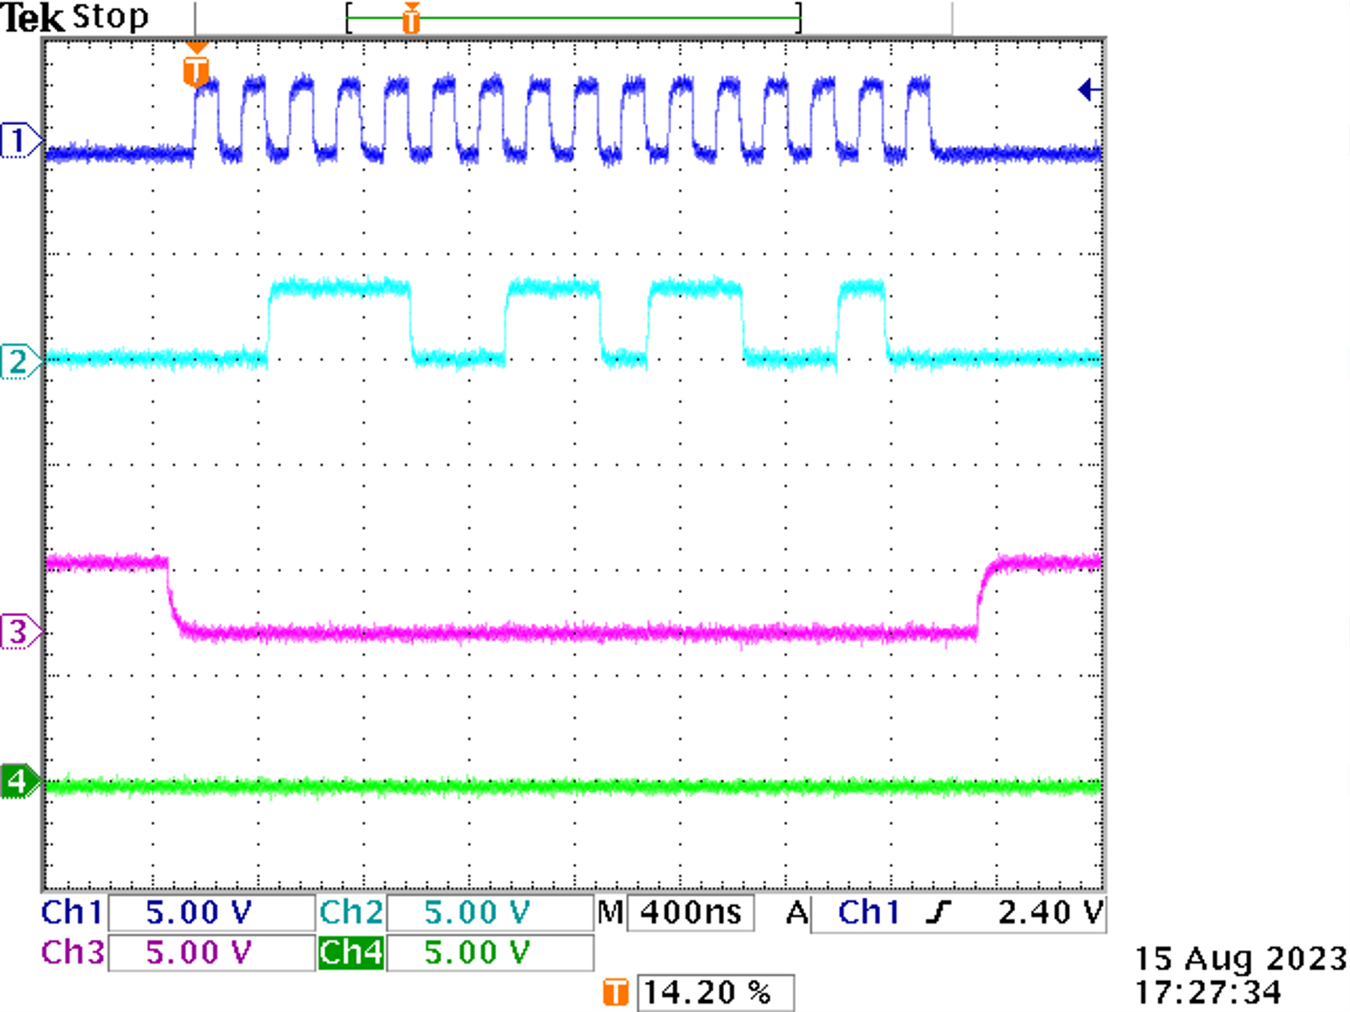
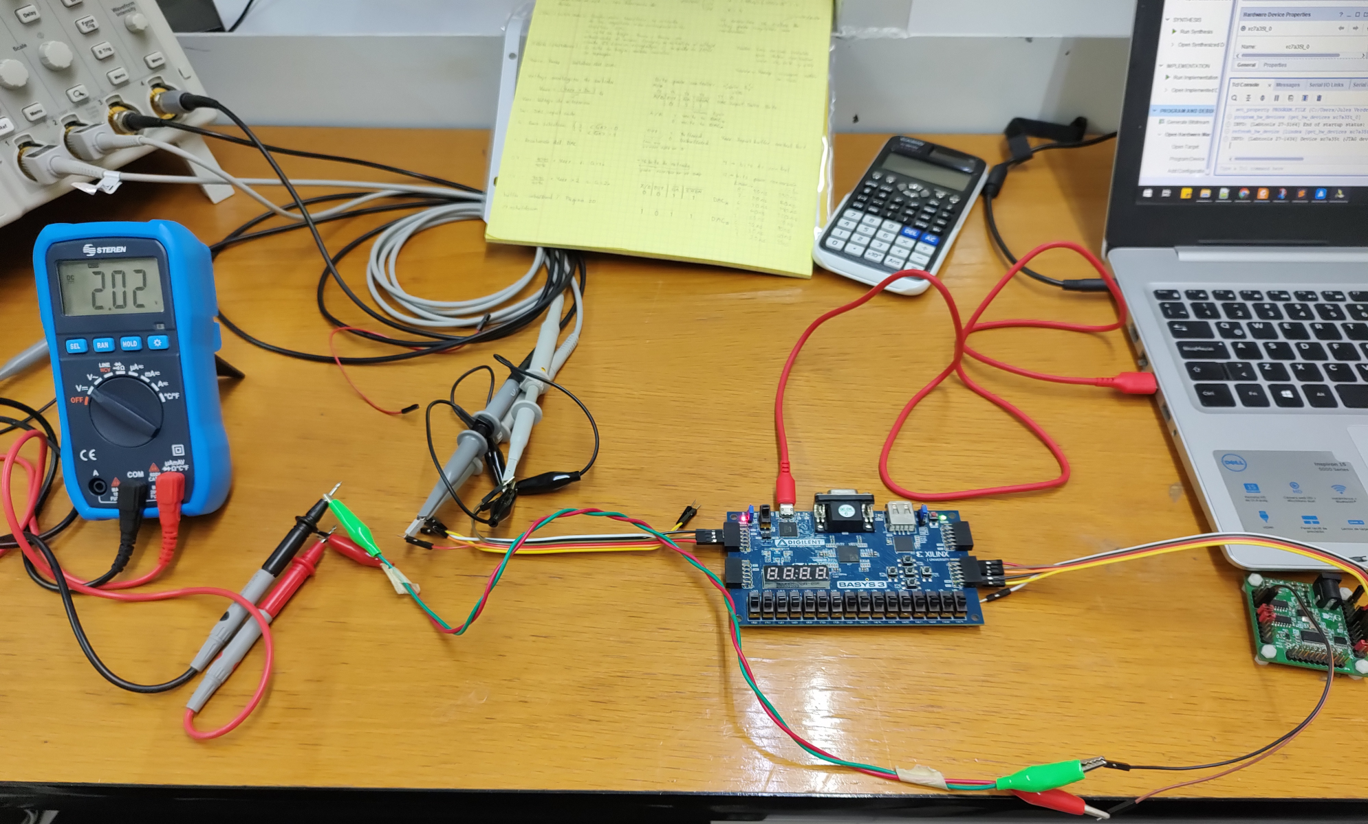
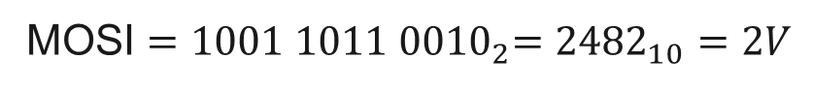
Resultados de protocolo SPI (DAC)
DAC (Escritura)
La escritura requiere de 16 ciclos de sck: 4 ciclos, comando de configuración, 12 ciclos, transmisión de voltaje.
Prueba No.3: Asignación de voltaje en binario a salida MOSI y visualización de conversión en multímetro.
MOSI ${=1001 1011 0010}_{2}={2482}_{10}=2V$
Lectura de multímetro: 2.02V

Slide 61
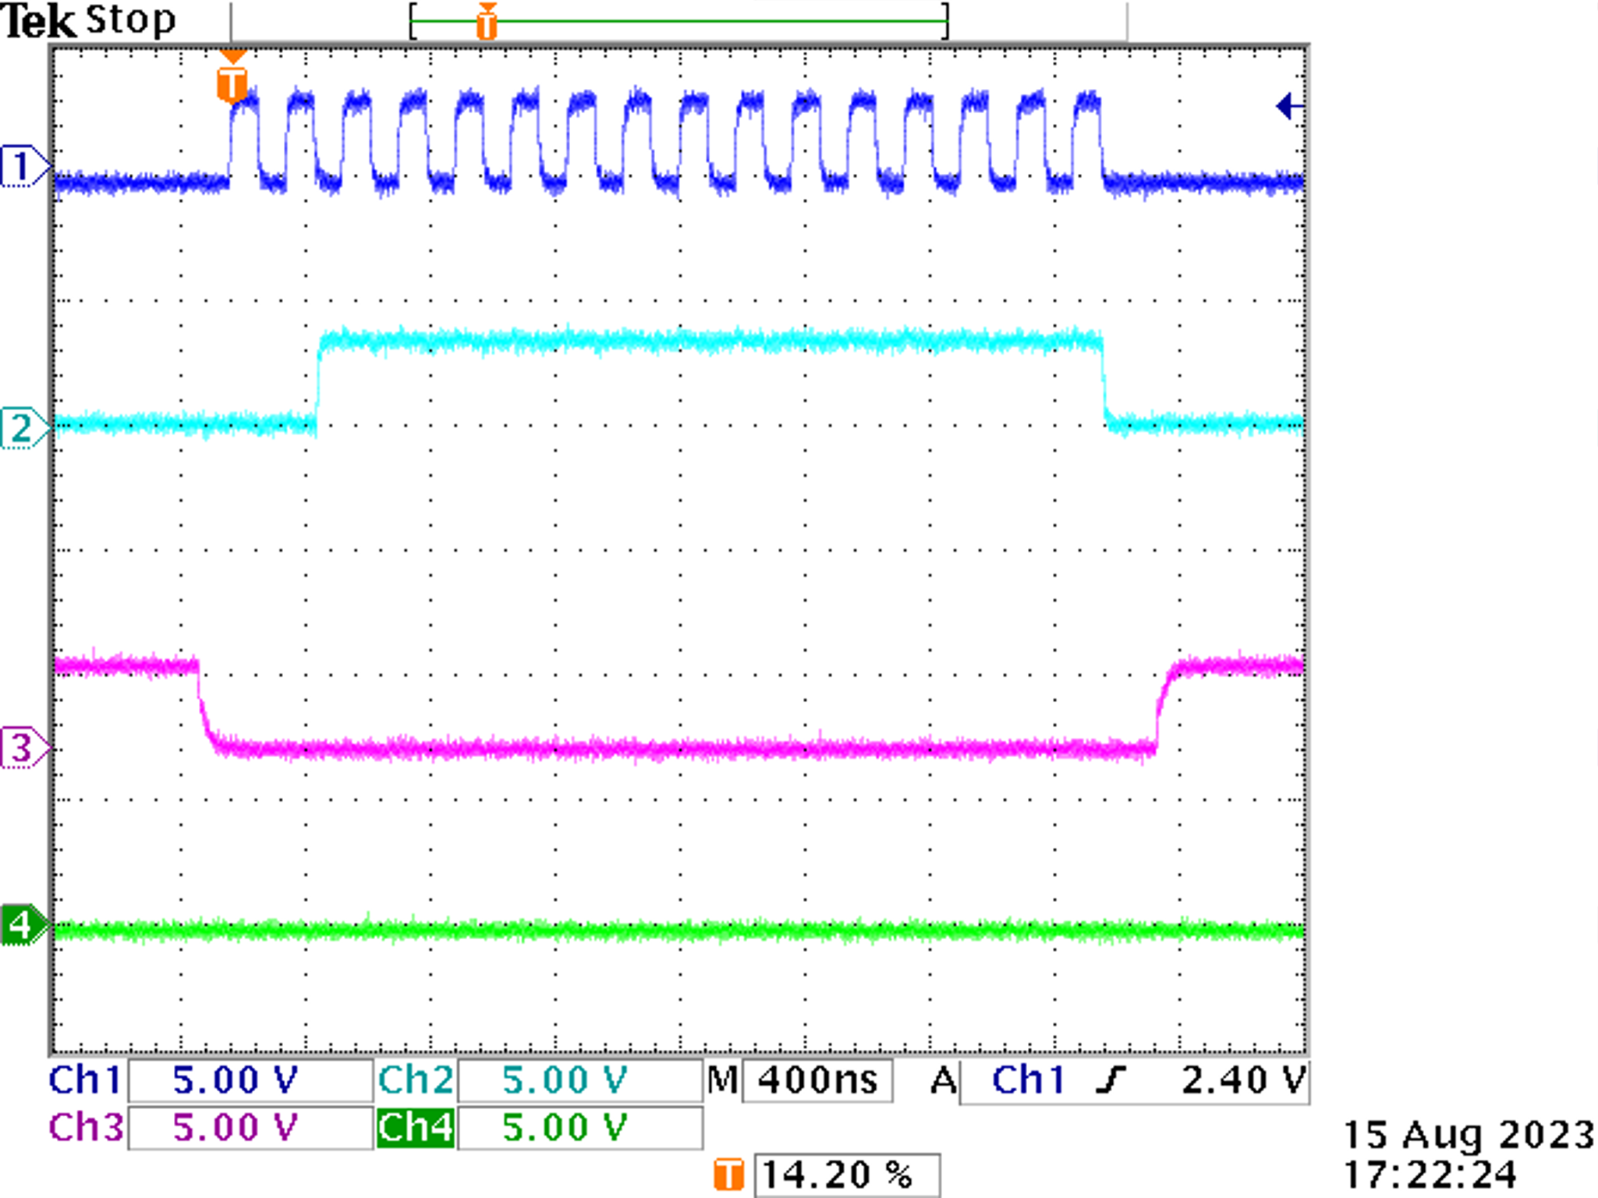
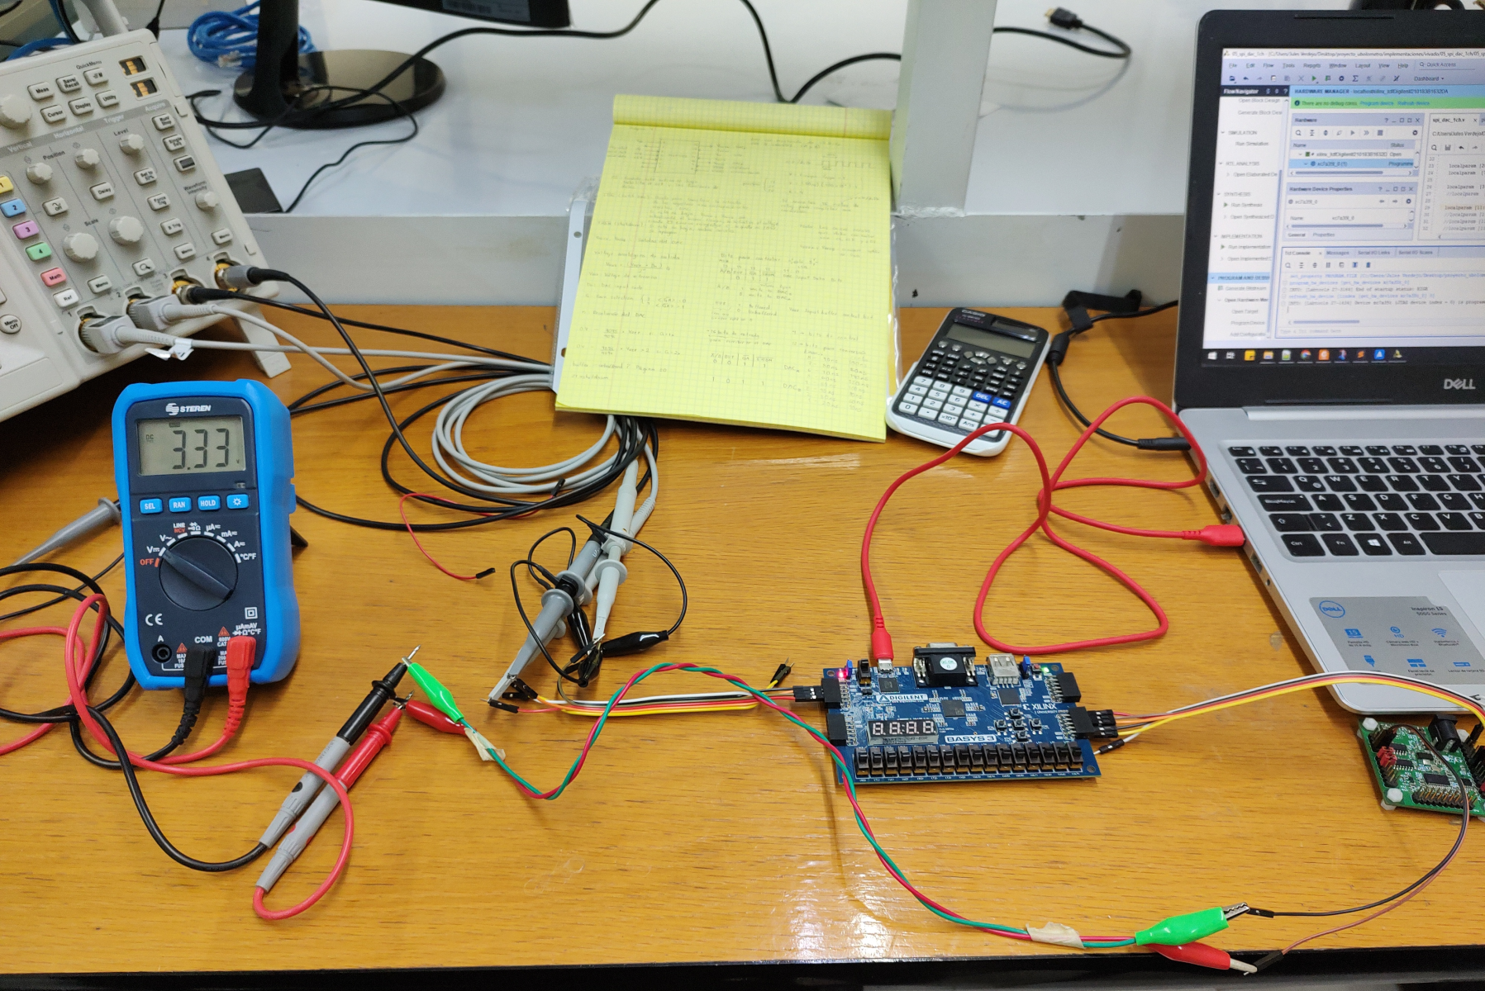

Resultados de protocolo SPI (DAC 2)
MOSI$= {1111 1111 1111}_{2}={4095}_{10}=3.3V$
Lectura de multímetro: 3.33V

Slide 62



Resultados de caracterización de resistencias y multiplexores
Resistencias
La caracterización de resistencias se realizó mediante un circuito divisor de voltaje, donde $R_{test}=1kΩ, 3.3kΩ, 5.6kΩ, 10kΩ$ y $R_{ref}=10kΩ$
Multiplexores
La caracterización se realizó mediante una matriz de 4 resistencias controlada con multiplexores.
Notes:
En ambas pruebas se realizó un barrido de voltaje de 0 – 3V usando una ROM y el DAC. Los multiplexores tienen la finalidad de poder seleccionar la resistencia de prueba adecuada y de esta manera poder automatizar el proceso de medición.

Slide 63

Gráfica de barrido de voltaje bajo diferentes condiciones
Comparación de curvas de voltajes teórico, voltaje sin y con multiplexor.
Notes:
La respuesta de una resistencia es lineal, lo importante que hay que notar es que el DAQs permite hacer un barrido de voltaje, controlando el DAC y recuperando la respuesta en voltaje de la resistencia. Parece algo muy sencillo pero la realidad es que estamos controlando el ADC y el DAC con un protocolo de comunicación SPI aprovechado para usarse a su máxima velocidad, gracias a la velocidad que se puede alcanzar con la FPGA
Si notamos Alimentando con 3V, se tiene un voltaje de 2.72, con multiplexor 2.68/2.69

Slide 64



Ejemplo de medición cuando Vin = 3V
$R_{test}= 1kΩ, V_{R_{ref}}=2.72V, V_{R_{refm}}=2.69V$
$R_{test}=3.3kΩ, V_{R_{ref}}=2.25V, V_{R_{refm}}=2.2V$
$R_{test}=5.6kΩ, V_{R_{ref}}=1.92V, V_{R_{refm}}=1.9V$
$R_{test}= 10kΩ, V_{R_{ref}}=1.5V, V_{R_{refm}}=1.49V$
Notes:
Estas son las gráficas resultantes de la caracterización de las resistencias, como ejemplo la medición a 3V con y sin mux son las siguientes.
La contribución es muy pequeña, pero es bueno saber que existe.

Slide 65
¿Cómo emular un microbolómetro?
Se eligieron componentes como una fotorresistencia y un fototransistor para emular el comportamiento de un microbolómetro.
La fotorresistencia responde a la luz con una disminución en la resistencia cuando la luz aumenta, y mayor resistencia cuando la luz disminuye.
En el caso del fototransistor, mayor luz genera un aumento de la corriente, mientras que menor luz reduce la corriente.
Primero se caracterizó la fotorresistencia para evaluar su factibilidad en la generación de una imagen.

Slide 66


Resultados de caracterización de fotoresistencia
Se definió el voltaje adecuado para alimentar el LED de 3W, su brillo varía según el voltaje aplicado. Se alimentó el LED con 3V, 3.3V y 3.5V, variando el duty cycle del PWM.
Se midió la resistencia de la fotorresistencia en cada caso.
$$V_{Fuente}$$ | Duty cycle (%) | $R_{med}$ (kΩ)
3V | 25 | 210 – 213.7
 | 50 | 104 -105.7
 | 75 | 70 – 71
 | 100 | 53 – 54
3.3V | 25 | 24 – 31
 | 50 | 15 -18
 | 75 | 10 – 12
 | 100 | 8 – 9
3.5V | 25 | 6 – 7
 | 50 | 3.6
 | 75 | 2.6
 | 100 | 2
Notes:
Las mediciones mostraron cómo el voltaje del LED afecta la respuesta de la fotorresistencia.

Slide 67

Setup para respuesta lumínica
Se alimentó el LED de 3W con 3.3V y junto con la fotorresistencia se colocaron dentro de una caja obscura.
Con un circuito divisor de voltaje se obtuvieron las gráficas del comportamiento de la fotorresistencia con diferentes intensidades de luz.

Slide 68

Respuesta de lumínica
1.61V
1.45V
1.17V
0.8V

Slide 69
Diseño de PCB

Slide 70

Búsqueda y selección de componentes
Se realizó una búsqueda de componentes para el arreglo de 8x8 y se seleccionó el fototransistor ALS-PT19-315C, el cual tiene las siguientes características:
Tiempo de respuesta: 0.11ms
Precio accesible: $0.26 (DigiKey, >100pcs)
Popularidad
Disponibilidad en stock
Detecta luz visible
Dimensiones: 1.7mm(L)*0.8mm(W)*0.6mm(H)
Voltaje de alimentación: 2.5V – 5.5V
Notes:
Se realizó una matriz de 8x8 para tener una matriz cuadrada y utilizar todas las entradas de los multiplexores

Slide 71

Diseño en ALTIUM (1)
1. Creación de librería de esquemáticos
Entre los cuales se crearon los diagramas esquemáticos del fototransistor y header de 1x8.

Slide 72

Diseño en ALTIUM (2)
2. Esquemático de matriz de fototransistores
En esta etapa, se realizaron las conexiones entre los componentes, asegurando que cada fototransistor y header estuvieran correctamente vinculados según el diseño
de la matriz.
Además, en este paso también se asignaron los nombres a las pistas de la PCB, lo que facilita la organización y el enrutamiento de las señales.

Slide 73


Diseño en ALTIUM (3)
3. Creación de footprints
Los fototransistores utilizados son de tipo SMD (Surface Mounting Device), lo que requiere pads específicos para montaje superficial.
Las dimensiones de los pads fueron encontradas en el datasheet de los componentes.
Dimensión de pad: 0.8±0.1 mm
Pitch (distancia entre centros): 1.5±0.1mm
Notes:
Los pads en una PCB son áreas de contacto metálico diseñadas para permitir la conexión eléctrica y mecánica entre los componentes electrónicos y la propia placa.
Es importante optar por la mayor dimensión indicada en el datasheet, por posibles variaciones en el tamaño del componente y para asegurar una correcta distribución de la soldadura.

Slide 74

Diseño en ALTIUM (4)
3. Creación de footprints (2)
Los headers son de tipo THT (Through-Hole Technology), esto implica la necesidad de pads con perforaciones para su montaje.
Los headers tienen una longitud aproximada de 20mm y un ancho de 3mm
Dimensión de pad: 1.2mm
Pitch: 2.54mm

Slide 75
Diseño en ALTIUM (5)
4. Layout
Diseño de la tarjeta física. Aquí se determina la distribución de los componentes y pistas en la PCB.
En esta etapa se definen algunas reglas para asegurar un buen diseño:
Clearance (espacio entre pistas): 2.54 mm
Ancho de las pistas: 0.3 mm
Diámetro min. de agujeros: 0.254 mm
Diámetro max. de agujeros: 5 mm
Diámetro interno de vias: 0.3 mm
Diámetro externo de vias: 0.6 mm
Se optó por colocar cada fototransistor en un ángulo de 45°, formando una matriz cuadrada.

Slide 76


Layout
Modelo 3D

Slide 77


Fabricación
La tarjeta y el stencil fueron fabricados por JLCPCB
La PCB cuenta con las siguientes especificaciones:
Dimensiones: 40x40 mm
64 fototransistores
Agujeros de montaje de 3mm
2 capas
Grosor de 1.6 mm
Fabricada en material FR-4.

Slide 78


Ensamble de PCB
El ensamble de la tarjeta fue realizado por la empresa Intesc, proporcionándoles todos los materiales necesarios, incluyendo componentes, PCBs y stencil.
Intesc cuenta con el equipo adecuado para garantizar ensamblajes de alta calidad.
Notes:
Mencionar curva de calentamiento, dificultad de que los pixeles queden derechos por su tamaño, posicionamiento y por la soldadura al derretirse.
El stencil es necesario para una PCB de calidad

Slide 79


Setup para generación de imágenes
Se colocaron distintas máscaras encima de la matriz de fototransistores, iluminándola con una fuente de luz constante, colocada a 20cm. Se utilizó el circuito de lectura BCDI.
Notes:
Valores de resistencia y capacitor 10k y 10nF

Slide 80


Resultados de máscaras aplicadas (1)
Notes:
Como podemos ver, usando la matriz y la fuente de luz, el sistema funcionó adecuadamente, de tal forma que se pueden observar los resultados de las máscaras aplicadas.

Slide 81

Resultados de máscaras aplicadas (2)
Notes:
Aplicamos varias y estos fueron los resultados, el DAQs está funcionando correctamente, Es la culminación de nuestro trabajo, tanto la escritura y lectura del spi, almacenamiento en RAM, transmisión por UART.

Slide 82
Conclusiones

Slide 83
Uno de los principales logros de este trabajo fue el diseño de códigos robustos, modulares y escalables para la implementación del protocolo SPI en Verilog, específicamente para el control de los convertidores analógico-digital (A/D) y digitalanalógico (D/A), ADS7841 y MCP4922, respectivamente. La robustez del SPI fue comprobada a través de simulaciones, mediciones con osciloscopio y multímetro, así como por la recepción de datos mediante MATLAB. Estos códigos no solo cumplen con los requisitos del proyecto, sino que además tienen la flexibilidad de ser reutilizados y adaptados a futuras necesidades. Su diseño modular permite modificaciones fáciles y rápidas.
Se logró diseñar una PCB funcional con una matriz de 8x8 fototransistores, capaz de detectar las variaciones de luz. La PCB no solo demostró ser eficiente en su propósito, sino que también cumplió con todos los requisitos de diseño y fabricación, lo que permitió que fuera producida y ensamblada exitosamente. Este resultado valida tanto el diseño como su implementación práctica, asegurando su utilidad en aplicaciones futuras que requieran la captura de imágenes a través de variaciones lumínicas.

Slide 84
El módulo de caracterización desarrollado no solo demostró ser eficaz para las pruebas realizadas, sino que también ofrece la flexibilidad necesaria para ser modificado y adaptado para la caracterización de un microbolómetro real. Este enfoque modular permite que el sistema se ajuste a diferentes requisitos y aplicaciones.
Aunque en este trabajo el uso de una resistencia de referencia y un capacitor fueron suficientes para emplearse como circuito de lectura, no significa que estos sirvan para cualquier tipo de sensor. Es necesario contar con un circuito de lectura específico adaptado a la señal de salida generada por el detector en uso. Esto es esencial para asegurar una captura precisa y eficiente de los datos.
Para obtener lecturas adecuadas de una matriz de detectores, no es suficiente contar únicamente con convertidores A/D y D/A de alta resolución. Es igualmente crucial utilizar multiplexores que no introduzcan una resistencia excesiva en el circuito. La resistencia añadida por los multiplexores altera las mediciones, afectando la precisión del sistema de adquisición de datos. Por lo tanto, es esencial seleccionar cuidadosamente los componentes para minimizar estas interferencias y obtener lecturas precisas y confiables.

